Slide 1
Бюджет для граждан
К проекту закона Чувашской Республики «Об исполнении республиканского бюджета Чувашской Республики за 2019 год»

Slide 2
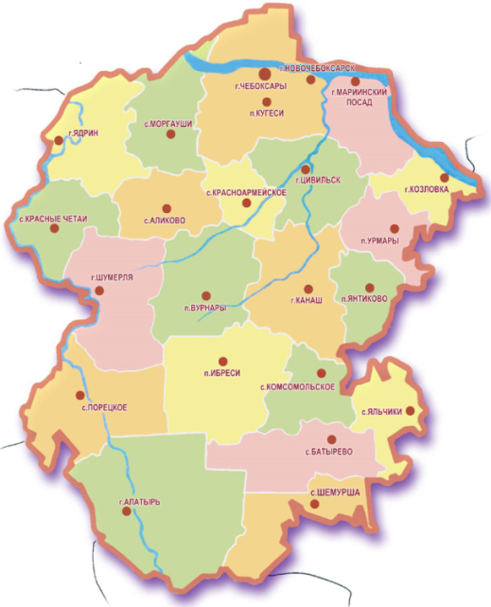
Чувашская Республика
Бюджет
для граждан
Прогноз социально-экономического развития Чувашской Республики разработан по 2 вариантам развития:
- первый (консервативный) вариант исходит из менее благоприятного сценария развития экономики;
- второй (базовый) вариант исходит из более благоприятного сочетания внешних и внутренних условий развития экономики
Основные показатели социально-экономического развития:
Показатель | 2018г. | 2019г.* план | 2019г. факт | Прогноз на 2020-2022 гг.*
 |  |  |  | 2020 | 2021 | 2022
Численность населения, тыс. чел. | 1 227,3 | 1 222,9 (1 226,3) | 1 217,8 | 1 217,2 (1 219,3) | 1 211,2 (1 215,2) | 1 205,1 (1 211,5)
Валовый региональный продукт, млн. руб. | 282 876,5 | 308 804,5 (312 169,9) | 311 907,2 (оценка) | 312 134,2 (313 682,6) | 330 462,8 (335 693,8) | 350 554,9 (359 598,2)
Индекс потребительских цен, % | 102,3 | 104,0 (103,0) | 102,0 | 105,8 (104,4) | 104,8 (104,1) | 105,3 (104,7)
Среднемесячная заработная плата, руб. | 27 036,2 | 28 725,0 (29 454,0) | 29 630,1 | 30 701,1 (30 822,0) | 32 699,9 (33 178,1) | 34 825,4 (35 718,3)
Уровень регистрируемой безработицы, % | 0,66 | 0,70 (0,70) | 0,68 | 0,72 (0,70) | 0,72 (0,70) | 0,73 (0,71)
Величина прожиточного минимума, руб. | 8 652 | 8 738 (8 913) | 9 285 | 9 593 (9 466) | 10 053 (9 854) | 10 586 (10 317)
Объем жилищного строительства, тыс. кв.м | 598 | 630,0 (650,0) | 656 | 650 (748) | 620 (718) | 680 (794)
Площадь -18 300 км2
Население - 1,22 млн. чел.
21 муниципальный район
5 городских округов
291 поселение
* Указаны значения соответственно консервативного и базового вариантов

Slide 3
Основные термины и понятия
Бюджет
для граждан
Бюджет – план доходов и направлений расходования денежных средств любого экономического объекта (от государства до семьи), устанавливаемый на определенный период времени
Бюджетная система – совокупность бюджетов различных видов, организованных в определенную систему
Государственная программа – система мероприятий и инструментов государственной политики, обеспечивающих в рамках реализации ключевых государственных функций достижение приоритетов и целей государственной политики в сфере социально-экономического развития и безопасности
Источники финансирования дефицита бюджета – средства, привлекаемые в бюджет для покрытия дефицита (кредиты, ценные бумаги, иные источники)
Межбюджетные трансферты – средства, предоставляемые одним бюджетом бюджетной системы другому бюджету бюджетной системы
Дотации – межбюджетные трансферты, предоставляемые без конкретной цели и условий их использования
Субсидии – межбюджетные трансферты, предоставляемые на условиях долевого финансирования расходов
Субвенции – межбюджетные трансферты, предоставляемые на финансирование переданных полномочий

Slide 4
Основные термины и понятия
Бюджет
для граждан
Бюджет государства, как и бюджет любой семьи, делится на две части – доходы и расходы
Доходы
Расходы
(-)Дефицит
(расходы больше доходов)
(+) Профицит
(доходы больше расходов)
Расходы бюджета – выплачиваемые из бюджета денежные средства
Общегосударственные вопросы
Культура, кинематография
Первичный воинский учет
Здравоохранение
Пожарная безопасность, гражданская оборона, предупреждение чрезвычайных ситуаций
Социальная политика
Национальная экономика
Физическая культура и спорт
Жилищно-коммунальное хозяйство
Средства массовой информации
Обслуживание государственного и
муниципального долга
Охрана окружающей среды
Образование
Межбюджетные трансферты

Slide 5
Основные термины и понятия
Бюджет
для граждан
Доходы бюджета – денежные средства, поступающие в распоряжение органов государственной власти
Налоговые доходы
Неналоговые доходы
Безвозмездные поступления
- налог на прибыль организаций;
- налог на доходы физических лиц;
- налог на имущество организаций;
- иные налоговые доходы.
- доходы от использования государственного имущества;
- доходы от платных услуг;
- штрафы за нарушения законодательства о налогах и сборах;
- иные неналоговые доходы.
-безвозмездные поступления из федерального бюджета (дотации, субсидии, субвенции, иные межбюджетные трансферты);
- безвозмездные поступления от других бюджетов бюджетной системы (Пенсионный фонд РФ, ФСС РФ);
- безвозмездные поступления от государственных организаций (Фонд содействия реформированию ЖКХ).
Собственные средства – это средства, не имеющие определенной цели расходования (за исключением поступлений в дорожный фонд)
Целевые средства - должны быть израсходованы строго по целевому назначению.
Налоговые доходы
Неналоговые доходы
Субсидии
Субвенции
- дотации на выравнивание бюджетной обеспеченности;
- дотации на поддержку мер по обеспечению сбалансированности бюджетов.
Иные межбюджетные трансферты

Slide 6
Основные термины и понятия
Бюджет
для граждан
Государственный долг - долговые обязательства бюджета, выраженные в валюте Российской Федерации
Когда бюджет формируется с дефицитом, для финансирования расходов, не обеспеченных доходами, привлекаются банковские кредиты, кредиты из федерального бюджета, размещаются облигационные займы
Структура государственного долга выглядит следующим образом:
Размещение ценных бумаг (облигаций)
Привлечение бюджетных кредитов
Привлечение банковских кредитов
Предоставление государственных гарантий

Slide 7
Основные термины и понятия
Бюджет
для граждан
Бюджетный процесс – ежегодное формирование и исполнение бюджета
Утверждение отчета об исполнении бюджета предыдущего года
Составление проекта бюджета очередного года
Рассмотрение проекта бюджета очередного года
Утверждение бюджета очередного года
Исполнение бюджета в текущем году
Формирование отчета об исполнении бюджета предыдущего года
март – июнь
законодательные, представительные органы власти
февраль – октябрь
органы исполнительной власти
январь – февраль
органы исполнительной власти
октябрь – декабрь
законодательные, представительные органы власти
январь – декабрь
органы исполнительной власти, органы местного самоуправления
декабрь
законодательные, представительные органы власти

Slide 8
Основные термины и понятия
Бюджет
для граждан
Составление проекта республиканского бюджета Чувашской Республики основывается на:
Основных направлениях налоговой политики Чувашской Республики
Основных направлениях бюджетной политики Чувашской Республики
Государственных программах Чувашской Республики
Прогнозе социально-экономического развития Чувашской Республики

Slide 9
Риски и проблемы в сфере бюджетной политики Чувашской Республики
Бюджет
для граждан
Замедление темпов социально-экономического развития приводят к сокращению темпов поступлений собственных доходов в консолидированный бюджет республики, повышению прогнозируемого уровня инфляции, ухудшению условий для заимствований, увеличению государственного и муниципального долга.
Снижение доходной базы консолидированного бюджета республики влечет риски невыполнения плановых расходных обязательств.
В результате возникновения выпадающих доходов бюджета в связи с замедлением темпов экономического развития и сохранения при этом обязанности по выполнению социальных расходов в необходимом объеме, возникает риск увеличения долговой нагрузки на бюджет. В случае наступления такого риска потребуется привлечение рыночных заимствований.
Для обеспечения сбалансированности и устойчивости консолидированного бюджета республики, необходимо эффективное управление государственным долгом Чувашской Республики.
Проведение предсказуемой и ответственной бюджетной политики является важнейшей предпосылкой для обеспечения макроэкономической стабильности.

Slide 10
Меры, принимаемые для минимизации основных бюджетных рисков и преодоления проблем в бюджетной сфере
Бюджет
для граждан
Распоряжением Кабинета Министров Чувашской Республики
от 28 сентября 2018 г. № 703-р
утверждена Программа оздоровления государственных финансов Чувашской Республики на 2018 - 2021 годы
Включает:
План мероприятий по росту доходного потенциала Чувашской Республики и (или) по оптимизации расходов, сокращению государственного долга Чувашской Республики на 2018 - 2021 годы
План мероприятий, направленных на повышение эффективности управления общественными финансами Чувашской Республики,
на 2018 - 2021 годы (административные мероприятия)

Slide 11
Результаты бюджетной политики в 2019 году
Бюджет
для граждан
осуществление 100% расходов республиканского бюджета Чувашской Республики в программном формате
рост собственных доходов республиканского бюджета Чувашской Республики на 2,9% к уровню 2018 года
снижение государственного долга Чувашской Республики к уровню 2018 года на 2 559,3 млн. руб. или на 19,8%
все принятые расходные обязательства выполнены в полном объеме

Slide 12
Основные задачи и приоритетные направления бюджетной политики на 2020-2022 годы
Бюджет
для граждан
1
Обеспечение роста собственных доходов консолидированного и республиканского бюджетов Чувашской Республики не ниже темпов инфляции
в том числе за счет улучшения качества администрирования доходов бюджетной системы Чувашской Республики
Обеспечение роста экономики, в том числе за счет роста инвестиций в основной капитал и повышение инвестиционной привлекательности Чувашской Республики
2
3
Совершенствование межбюджетных отношений и укрепление финансовой самостоятельности местных бюджетов
4
Повышение качества формирования и исполнения бюджетов

Slide 13
Основные параметры исполнения республиканского и консолидированного бюджета Чувашской Республики в 2019 году
Бюджет
для граждан
Республиканский бюджет
Консолидированный бюджет
млн. рублей

Slide 14
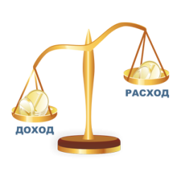
Динамика основных параметров республиканского бюджета Чувашской Республики
Бюджет
для граждан
млн. рублей
Доходы
Расходы
Дефицит
Профицит
Доходы и расходы в 2020-2022 гг. будут корректироваться в сторону увеличения по итогам распределения межбюджетных трансфертов в процессе исполнения федерального бюджета по отдельным решениям Правительства Российской Федерации

Slide 15
Уровень долговой нагрузки на республиканский бюджет Чувашской Республики
Бюджет
для граждан
В 2019 году удалось добиться снижения как уровня государственного долга Чувашской Республики, так и показателей отношения государственного долга к собственным доходам и доли расходов на обслуживание госдолга к расходам бюджета (без учета расходов за счет субвенций)
**Ограничение по Бюджетному кодексу РФ - не более 15% объема расходов, за исключением объема расходов, осуществляемых за счет субвенций

Slide 16
Источники покрытия дефицита республиканского бюджета Чувашской Республики в 2019 году
Бюджет
для граждан
Виды источников | Сумма, тыс. рублей
Кредиты, привлеченные в кредитных организациях | - 2 200 000,0
Бюджетные кредиты, привлеченные из федерального бюджета | - 336 158,2
Изменение остатков средств | - 1 031 542,0
Акции и иные формы участия в капитале | 16 689,8
Исполнение государственных гарантий | 0,0
Бюджетные кредиты, предоставленные из бюджета | 14 720,5
Итого дефицит(+)/профицит(-) | - 3 536 289,9
Разница между средствами привлечения и погашения кредитов в кредитных организациях
Разница между средствами привлечения и погашения бюджетных кредитов от других бюджетов бюджетной системы
Разница между остатками на начало периода и остатками на конец периода
Объем средств, поступивших от продажи акций и иных форм участия в капитале
Объем средств, направленных на исполнение гарантий
Разница между предоставленными и возвращенными бюджетными кредитами местным бюджетам

Slide 17
Доходы республиканского бюджета Чувашской Республики
Бюджет
для граждан
Поступление доходов в республиканский бюджет Чувашской Республики
Поступление собственных доходов в республиканский бюджет Чувашской Республики
млн. рублей
58 719,3
49 705,6
+ 9 013,7
+ 854,8
+ 2,9 %
+ 8 158,9
+ 40,9%
Обеспечивается рост собственных доходов

Slide 18
Исполнение республиканского бюджета по собственным доходам в 2019 году
Бюджет
для граждан
млн. рублей
Не выполнены плановые назначения в результате увеличения суммы возвратов налога из бюджета в 2,3 раза к уровню 2018 года
Не выполнены плановые назначения в результате снижения объема реализации пива крупнейшим налогоплательщиком
Notes:
НДФЛ
Динамика поступления налога на доходы физических лиц существенно отличается от темпов изменения фонда оплаты труда по республике. По сведениям территориального органа Федеральной службы государственной статистики по ЧР темп роста фонда заработной платы за январь-апрель 2015 года составил 101,7% к аналогичному периоду 2014 года.
Причины снижения темпа поступления НДФЛ:
- снижение уплаты налога крупными предприятиями в связи с сокращением выплат премий, дивидендов и т.д.;
- рост возврата налога из бюджета в связи с предоставлением физическим лицам имущественных и социальных налоговых вычетов. Так, за 2014 год возвраты составили 1369,8 млн. рублей, темп роста к уровню 2013 года 129,3% - самый высокий показатель по ПФО. На 1 июня 2015 года возвраты составили 814,2 млн. рублей, темп роста к аналогичному периоду 2014 года (637,9 млн. рублей) - 129,6% .
Налог на прибыль
Рост поступлений налога на прибыль организаций в республиканский бюджет Чувашской Республики по состоянию на 01.06.2015 объясняется уплатой авансовых платежей по налогу, исчисленных по итогам 4 квартала 2014 года. Ожидаемое поступление налога на прибыль организаций в республиканский бюджет Чувашской Республики за 2015 год по информации УФНС России по Чувашской Республике составит 4 928,5 млн. рублей или 99,5% к уровню 2014 года.

Slide 19
Динамика поступлений отдельных видов доходов в 2019 году
Бюджет
для граждан
млн. рублей
Увеличение налоговой базы и количества налогоплательщиков.
Рост поступлений за счет роста среднемесячной номинальной начисленной заработной платы за январь-декабрь 2019 года на 8,4%
Поступление крупных сумм в 2018 году по результатам контрольных мероприятий налоговых органов и уточненным налоговым декларациям

Slide 20
Безвозмездные поступления в 2019 году
Бюджет
для граждан
104,0% от плана
млн. рублей
46,4% в структуре безвозмездных поступлений занимают дотации из федерального бюджета РФ, что составляет 42,6% от собственных доходов

Slide 21
Налоговые и неналоговые доходы консолидированного бюджета Чувашской Республики
Бюджет
для граждан
Поступление собственных доходов по субъектам ПФО (2019 г. к 2018 г., %)
По итогам 2019 года поступление собственных доходов составило 39 217,3 млн. рублей (рост к уровню 2018 года на 1 340,4 млн. рублей, или на 3,5%).

Slide 22
Крупнейшие налогоплательщики Чувашской Республики за 2019 год
Бюджет
для граждан
1
ОАО «Чебоксарская пивоваренная фирма «Букет Чувашии»
2
ПАО «Сбербанк России»
3
Филиал АО Фирма «Август» ОАО «Вурнарский завод смесевых препаратов»
4
ПАО «ГАЗПРОМ»
5
АО «АККОНД»
6
Филиал ПАО «ФГК Русгидро-Чебоксарская ГЭС»
7
ПАО «Банк ВТБ»
8
ПАО «Химпром»
9
АО «Комбинат Автомобильных Фургонов»
Ранжирование осуществлено исходя из удельного веса поступлений от данных организаций в общем объеме налоговых поступлений в бюджеты всех уровней за 2019 год
АО «НПК «ЭЛАРА» имени Г.А. Ильенко
10

Slide 23
Выпадающие доходы республиканского бюджета Чувашской Республики в связи с предоставлением налоговых льгот
Бюджет
для граждан
млн. рублей
2016 год
2017 год
2018 год
-143,1
-78,6
Итого предоставлено льгот по налогам
1 711,4
1 568,3
1 489,7
- 8,4%
- 5,0%
6,9% от налоговых доходов
6,1% от налоговых доходов
5,2% от налоговых доходов
1 175,1
-124,1
1 051,0
-266,6
784,4
согласно федеральному законодательству
- 10,6%
- 25,4%
-19,0
+188,0
согласно региональному законодательству
536,3
517,3
705,3
-3,5%
+36,3%
Наибольшая сумма налоговых льгот приходится на налог на имущество организаций (в 2018 году 68,6 % от общего объема льгот).
По результатам сводной оценки эффективности предоставленных в 2018 году в соответствии с региональным законодательством налоговых льгот, льготы признаны эффективными.

Slide 24
Расходы консолидированного бюджета Чувашской Республики
Бюджет
для граждан
2017г.
2018г.
2019г.
2019/ 2018, %
2018/ 2017, %
0100 | ОБЩЕГОСУДАРСТВЕННЫЕ ВОПРОСЫ | 2 512 529,69 | 2 988 937,10 | 3 188 817,76 | 106,7 | 119,0
0103 | Функционирование законодательных (представительных) органов государственной власти и представительных органов муниципальных образований | 104 927,74 | 115 514,19 | 117 958,34 | 102,1 | 110,1
0104 | Функционирование Правительства РФ? высших исполнительных органов государственной власти субъектов Российской Федерации, местных администраций | 1 063 781,95 | 1 126 127,74 | 1 180 328,33 | 104,8 | 105,9
0105 | Судебная система | 108 888,77 | 148 875,22 | 135 710,87 | 91,2 | 136,7
0106 | Обеспечение деятельности финансовых, налоговых и таможенных органов и органов финансового (финансово-бюджетного) надзора | 264 758,65 | 281 681,75 | 291 586,82 | 103,5 | 106,4
0107 | Обеспечение проведения выборов и референдумов | 22 391,95 | 26 236,17 | 23 954,16 | 91,3 | 117,2
0111 | Резервные фонды | 0 | 0,00 | 0,00
0112 | Прикладные научные исследования в области общегосударственных вопросов | 225 | 225,00 | 225,00 | 100,0 | 100,0
0113 | Другие общегосударственные вопросы | 947 555,63 | 1 290 277,03 | 1 439 054,24 | 111,5 | 136,2
0200 | НАЦИОНАЛЬНАЯ ОБОРОНА | 26 427,40 | 30 491,80 | 32 920,30 | 108,0 | 115,4
0203 | Мобилизационная и вневойсковая подготовка | 26 427,40 | 30 491,80 | 32 920,30 | 108,0 | 115,4
0300 | НАЦИОНАЛЬНАЯ БЕЗОПАСНОСТЬ И ПРАВООХРАНИТЕЛЬНАЯ ДЕЯТЕЛЬНОСТЬ | 485 416,77 | 640 699,37 | 790 892,50 | 123,4 | 132,0
0304 | Органы юстиции | 114 471,85 | 120 183,07 | 134 595,16 | 112,0 | 105,0
0309 | Защита населения и территории от чрезвычайных ситуаций природного и техногенного характера, гражданская оборона | 185 836,02 | 249 064,92 | 177 721,25 | 71,4 | 134,0
0310 | Обеспечение пожарной безопасности | 126 620,60 | 210 610,12 | 164 464,55 | 78,1 | 166,3
0314 | Другие вопросы в области нац. безопасности и правоохранительной деятельности | 58 488,30 | 60 841,26 | 314 111,54 | 516,3 | 104,0
0400 | НАЦИОНАЛЬНАЯ ЭКОНОМИКА | 11 394 065,77 | 10 805 106,09 | 10 709 258,86 | 99,1 | 94,8
0401 | Общеэкономические вопросы | 236 848,77 | 247 269,04 | 346 718,01 | 140,2 | 104,4
0405 | Сельское хозяйство и рыболовство | 2 441 637,28 | 2 391 748,87 | 2 116 977,75 | 88,5 | 98,0
0406 | Водное хозяйство | 49 264,46 | 49 835,86 | 56 439,53 | 113,3 | 101,2
0407 | Лесное хозяйство | 151 738,67 | 265 835,16 | 255 756,36 | 96,2 | 175,2
0408 | Транспорт | 344 583,11 | 269 863,49 | 295 337,79 | 109,4 | 78,3
0409 | Дорожное хозяйство (дорожные фонды) | 6 060 537,52 | 5 951 843,29 | 6 177 078,84 | 103,8 | 98,2
0412 | Другие вопросы в области национальной экономики | 2 109 455,96 | 1 628 710,36 | 1 460 950,58 | 89,7 | 77,2
0500 | ЖИЛИЩНО-КОММУНАЛЬНОЕ ХОЗЯЙСТВО | 3 033 008,13 | 2 265 834,20 | 2 834 167,20 | 125,1 | 74,7
0501 | Жилищное хозяйство | 1 636 465,57 | 252 126,70 | 320 355,36 | 127,1 | 15,4
0502 | Коммунальное хозяйство | 354 223,43 | 725 659,20 | 914 605,56 | 126,0 | 204,9
0503 | Благоустройство | 861 270,98 | 1 081 410,72 | 1 381 169,34 | 127,7 | 125,6
0505 | Другие вопросы в области жилищно-коммунального хозяйства | 181 048,15 | 206 637,57 | 218 036,94 | 105,5 | 114,1
0600 | ОХРАНА ОКРУЖАЮЩЕЙ СРЕДЫ | 177 343,53 | 350 723,59 | 422 613,40 | 120,5 | 197,8
0602 | Сбор, удаление отходов и очистка сточных вод |  |  | 346 493,95
0603 | Охрана объектов растительного и животного мира и среды их обитания | 31 563,61 | 36 913,06 | 43 944,11 | 119,0 | 116,9
0605 | Другие вопросы в области охраны окружающей среды | 145 779,92 | 313 810,54 | 32 175,34 | 10,3 | 215,3

Slide 25
Расходы консолидированного бюджета Чувашской Республики
Бюджет
для граждан
2017г.
2018г.
2019г.
2019/ 2018, %
2018/ 2017, %
0700 | ОБРАЗОВАНИЕ | 15 344 536,56 | 18 062 496,92 | 21 203 716,43 | 117,4 | 117,7
0701 | Дошкольное образование | 4 187 010,81 | 4 785 966,24 | 6 911 827,52 | 144,4 | 114,3
0702 | Общее образование | 7 686 388,21 | 8 909 721,77 | 9 976 353,44 | 112,0 | 115,9
0703 | Начальное профессиональное образование | 926 380,55 | 1 760 057,29 | 1 684 096,46 | 95,7 | 190,0
0704 | Среднее профессиональное образование | 1 594 364,71 | 1 762 543,23 | 1 837 458,55 | 104,3 | 110,5
0705 | Профессиональная подготовка, переподготовка и повышение квалификации | 74 063,20 | 86 693,16 | 79 908,83 | 92,2 | 117,1
0706 | Высшее и послевузовское профессиональное образование | 56 214,65 | 63 956,91 | 80 254,46 | 125,5 | 113,8
0707 | Молодежная политика и оздоровление детей | 196 570,10 | 199 803,23 | 215 451,29 | 107,8 | 101,6
0708 | Прикладные научные исследования в области образования | 35 391,00 | 40 477,90 | 46 557,88 | 115,0 | 114,4
0709 | Другие вопросы в области образования | 588 153,33 | 453 277,18 | 371 808,00 | 82,0 | 77,1
0800 | КУЛЬТУРА, КИНЕМАТОГРАФИЯ | 1 948 351,89 | 2 550 813,01 | 2 609 256,30 | 102,3 | 130,9
0801 | Культура | 1 840 167,19 | 2 403 962,39 | 2 432 796,25 | 101,2 | 130,6
0804 | Другие вопросы в области культуры, кинематографии | 108 184,70 | 146 850,62 | 176 460,05 | 120,2 | 135,7
0900 | ЗДРАВООХРАНЕНИЕ | 3 628 611,95 | 4 110 871,06 | 4 753 687,49 | 115,6 | 113,3
0901 | Стационарная медицинская помощь | 1 881 130,89 | 2 174 583,40 | 2 017 385,02 | 92,8 | 115,6
0902 | Амбулаторная помощь | 1 054 126,39 | 885 549,84 | 1 510 623,44 | 170,6 | 84,0
0903 | Медицинская помощь в дневных стационарах всех типов | 24 500,07 | 21 835,10 | 26 051,66 | 119,3 | 89,1
0904 | Скорая медицинская помощь | 44 763,55 | 254 956,20 | 174 329,01 | 68,4 | 570,0
0905 | Санаторно-оздоровительная помощь | 114 583,50 | 111 599,25 | 129 951,39 | 116,4 | 97,4
0906 | Заготовка, переработка, хранение и обеспечение безопасности донорской крови | 59 011,54 | 99 720,40 | 75 654,93 | 75,9 | 169,0
0909 | Другие вопросы в области здравоохранения | 450 496,01 | 562 626,86 | 819 692,04 | 145,7 | 124,9
1000 | СОЦИАЛЬНАЯ ПОЛИТИКА | 11 755 721,23 | 12 598 164,74 | 13 475 255,33 | 107,0 | 107,9
1001 | Пенсионное обеспечение | 45 648,62 | 53 129,67 | 63 105,82 | 118,8 | 116,4
1002 | Социальное обслуживание населения | 832 430,53 | 1 113 154,77 | 1 250 795,69 | 112,4 | 133,7
1003 | Социальное обеспечение населения | 9 780 734,23 | 10 176 998,67 | 10 141 248,79 | 99,6 | 104,1
1004 | Охрана семьи и детства | 1 050 670,59 | 1 154 899,86 | 1 954 510,84 | 169,2 | 109,9
1006 | Другие вопросы в области социальной политики | 46 237,26 | 99 981,78 | 65 594,19 | 65,6 | 216,2
1100 | ФИЗИЧЕСКАЯ КУЛЬТУРА И СПОРТ | 1 272 787,72 | 1 063 092,31 | 1 424 825,90 | 134,0 | 83,5
1101 | Физическая культура | 65 518,64 | 73 770,24 | 91 192,15 | 123,6 | 112,6
1102 | Массовый спорт | 545 540,70 | 147 601,28 | 389 797,14 | 264,1 | 27,1
1103 | Спорт высших достижений | 616 407,99 | 792 084,37 | 884 010,35 | 111,6 | 128,5
1105 | Другие вопросы в области физической культуры и спорта | 45 320,39 | 49 636,43 | 59 826,26 | 120,5 | 109,5
1200 | СРЕДСТВА МАССОВОЙ ИНФОРМАЦИИ | 130 456,05 | 162 270,38 | 204 629,95 | 126,1 | 124,4
1201 | Телевидение и радиовещание | 47 792,45 | 73 243,87 | 104 199,59 | 142,3 | 153,3
1202 | Периодическая печать и издательства | 80 663,60 | 85 044,41 | 94 538,74 | 111,2 | 105,4
1204 | Другие вопросы в области средств массовой информации | 2 000,00 | 3 982,10 | 5 891,62 | 148,0 | 199,1
1300 | ОБСЛУЖИВАНИЕ ГОСУДАРСТВЕННОГО И МУНИЦИПАЛЬНОГО ДОЛГА | 288 574,43 | 178 178,44 | 164 233,43 | 92,2 | 61,7
1301 | Обслуживание государственного внутреннего и муниципального долга | 288 574,43 | 178 178,44 | 164 233,43 | 92,2 | 61,7
 | Расходы бюджета - ИТОГО | 51 997 831,12 | 55 807 679,00 | 61 814 274,85 | 110,8 | 107,3

Slide 26
Динамика средней заработной платы работников учреждений в социальной сфере
Бюджет
для граждан
Категории работников | 2016 (факт) |  | 2017 (факт) |  | 2018 (факт) |  | 2019 (факт) |  | 2020 (план)
 | Средняя зарплата, руб. | Отношение к средней з/п по ЧР, % | Средняя зарплата, руб. | Отношение к средней з/п по ЧР, % | Средняя зарплата, руб. | Отношение к средней з/п по ЧР, % | Средняя зарплата, руб. | Отношение к средней з/п по ЧР, % | Средняя зарплата, руб. | Отношение к средней з/п по ЧР, %
ОБРАЗОВАНИЕ
Педагогические работники дошкольных образовательных учреждений* | 18 129,9 | 95,2 | 20 219,9 | 99,8 | 22 499,7 | 100,2 | 24 102,0 | 100,6 | 25 620,2 | 100
Педагогические работники образовательных учреждений общего образования | 20 882,4 | 101,2 | 22 303,9 | 101,4 | 24 356,5 | 101,7 | 25 924,2 | 100,6 | 27 519,0 | 100
Педагогические работники учреждений дополнительного образования детей** | 18 278,8 | 86,5 | 21 447,6 | 95,2 | 24 610,3 | 100,0 | 26 718,1 | 102,2 | 27 959,3 | 100
Преподаватели и мастера производственного обучения образовательных учреждений начального и среднего профессионального образования | 21 673,0 | 105,0 | 22 163,5 | 100,8 | 24 488,0 | 102,3 | 26 197,7 | 101,7 | 27 519,0 | 100
Преподаватели образовательных учреждений высшего профессионального образования | 26 607,3 | 128,9 | 30 873,9 | 140,4 | 48 080,3 | 200,8 | 51 535,5 | 200,0 | 55 038,0 | 200
Научные сотрудники | 27 601,8 | 133,7 | 30 906,2 | 140,6 | 48 113,9 | 200,9 | 51 442,0 | 199,6 | 55 038,0 | 200
Педагогические работники образовательных организаций, оказывающих соц. услуги детям-сиротам и детям, оставшимся без попечения родителей | 17 721,6 | 85,8 | 22 266,6 | 101,3 | 24 425,3 | 102,0 | 25 801,0 | 100,1 | 27 519,0 | 100
ЗДРАВООХРАНЕНИЕ
Врачи и работники медицинских организаций, имеющие высшее образование | 32 105,4 | 155,5 | 36 397,6 | 165,5 | 48 307,9 | 201,7 | 51 688,7 | 200,6 | 55 038,0 | 200
Средний медицинский (фармацевтический) персонал | 18 411,5 | 89,2 | 19 971,2 | 90,8 | 24 317,2 | 101,5 | 26 248,5 | 101,9 | 27 519,0 | 100
Младший медицинский (фармацевтический) персонал | 13 250,6 | 64,2 | 15 031,7 | 68,4 | 24 386,8 | 101,8 | 26 343,0 | 102,2 | 27 519,0 | 100
СОЦИАЛЬНЫЕ РАБОТНИКИ | 12 714,5 | 61,6 | 17 847,5 | 81,2 | 24 900,6 | 104,0 | 25 792,5 | 100,1 | 27 519,0 | 100
РАБОТНИКИ УЧРЕЖДЕНИЙ КУЛЬТУРЫ | 15 511,0 | 75,1 | 20 263,4 | 92,2 | 24 330,5 | 101,6 | 25 984,5 | 100,8 | 27 519,0 | 100
* - к средней з/п в сфере общего образования в субъекте РФ
** - к средней з/п учителей в субъекте РФ

Slide 27
Среднемесячная начисленная заработная плата государственных гражданских служащих в Приволжском федеральном округе
Бюджет
для граждан
тыс. рублей
По аналогии с Указом Президента РФ от 12.12.2017 № 594 Кабинетом Министров Чувашской Республики принято решение об увеличении денежного содержания государственных гражданских служащих Чувашской Республики на 4%

Slide 28
Расходы консолидированного бюджета Чувашской Республики на финансирование мероприятий национальных проектов в 2019 году
Бюджет
для граждан
бюджетные средства – 10 319,4
млн. рублей
федеральные средства – 6 712,6
% освоения
План
Факт
Здравоохранение | 1 179,0 | 944,8 | 80,1%
Образование | 1 859,0 | 1 749,7 | 94,1%
Демография | 2 780,0 | 2 574,8 | 92,6%
Культура | 169,5 | 168,7 | 99,5%
Безопасные и качественные автомобильные дороги | 2 804,1 | 2 553,2 | 91,1%
Жилье и городская среда | 1 129,9 | 975,8 | 86,4%
Экология | 586,3 | 531,6 | 90,7
Малое и среднее предпринимательство | 686,2 | 686,2 | 100,0%
Цифровая экономика | 14,4 | 14,4 | 100,0%
Производительность труда и поддержка занятости | 129,3 | 117,8 | 91,1%
Международная кооперация и экспорт | 2,4 | 2,4 | 100,0%
республиканские средства – 3 108,7
15 030,8
средства местных бюджетов – 498,1
(91,5% от
плана )
средства внебюджетных фондов – 4 036,0
внебюджетные средства – 675,4

Slide 29
Расходы на здравоохранение с учетом средств территориального фонда обязательного медицинского страхования
Бюджет
для граждан
Расходы по отрасли «Здравоохранение» за 2019 год исполнены в сумме 20 267,7 млн. рублей, или на 97,3% от плановых назначений (20 831,0 млн. рублей), из них основная часть за счет средств обязательного медицинского страхования – 15 514,0 млн. рублей (99,3% от плановых назначений), за счет средств республиканского бюджета Чувашской Республики – 4 753,7 млн. рублей (91,2% от плановых назначений)

Slide 30
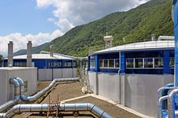
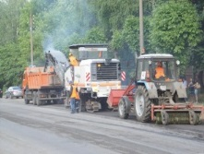
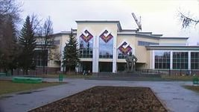
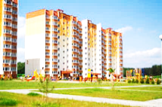
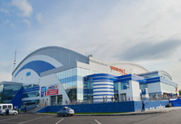
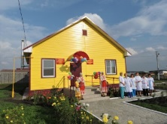
Расходы инвестиционной программы Чувашской Республики на 2019 год
Бюджет
для граждан
млн. рублей
Доля инвестиций в расходах республиканского бюджета увеличилась с 10,0% в 2018 году до 12,0% в 2019 году.
Доля инвестиций в расходах консолидированного бюджета увеличилась с 9,5% в 2018 году до 12,3% в 2019 году.

Slide 31
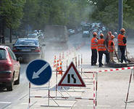
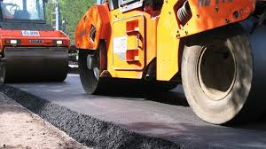
Дорожный фонд Чувашской Республики
Бюджет
для граждан
млн. рублей
4 636,5
4 830,0
Капремонт, ремонт и содержание автодорог регионального значения

Slide 32
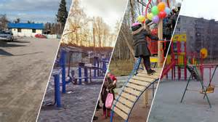
Инициативное бюджетирование
Бюджет
для граждан
Финансирование проектов
Бюджетные средства, предусмотренные на
1 жителя региона, рублей
млн. рублей
436,2
174,8
Рост
в 2,5 раза
+261,4 млн.руб.
60,7
31,8
112,0
43,0
2 место
в ПФО
100,0
263,5
2018 год
2019 год
Республиканский бюджет
Местный бюджет
Внебюджетные источники
Количество проектов
649
264
Рост
в 2,5 раза
+385 ед.
2018 год
2019 год
32

Slide 33
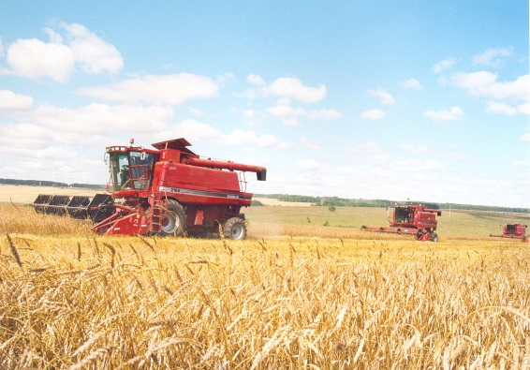
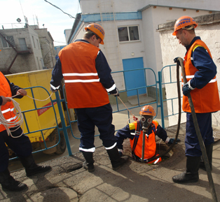
Удельный вес расходов в отдельных секторах экономики в сравнении с другими регионами ПФО в 2018 году
Бюджет
для граждан

Slide 34
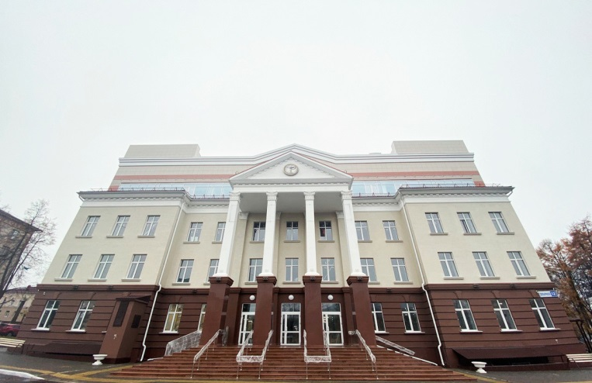
Общественно значимые проекты
Бюджет
для граждан
Строительство здания многопрофильной поликлиники БУ "Центральная городская больница" Минздрава Чувашии, г. Чебоксары, пр. Ленина, д. 12
Срок ввода объекта – 2019 год (введен)
Общая площадь здания – 16 330,0 кв. м
Этажность – 4-5 этажей
Пропускная способность – 500 посещений в смену
Объемы финансирования строительства (млн. рублей)
Источники / годы | Всего | в том числе за счет средств:
 |  | федерального бюджета | республиканского бюджета Чувашской Республики
2014 год | 3,5 | - | 3,5
2016 год | 200,0 | - | 200,0
2017 год | 416,6 | - | 416,6
2018 год | 130,0 | - | 130,0
2019 год | 215,5 | 161,6 | 53,9
ВСЕГО за 2014-2019 годы | 965,6 | 161,6 | 804,0
В рамках государственной программы Чувашской Республики «Развитие здравоохранения» построено новое здание многопрофильной поликлиники БУ «Центральная городская больница» Минздрава Чувашии на 500 посещений в смену.
В новом здании поликлиники предусмотрены кабинеты неотложной помощи, терапевтов, узких специалистов, функциональной диагностики, восстановительного лечения, клинико-диагностическая лаборатория, гинекологическое отделение и женская консультация, а также дневной стационар.

Slide 35
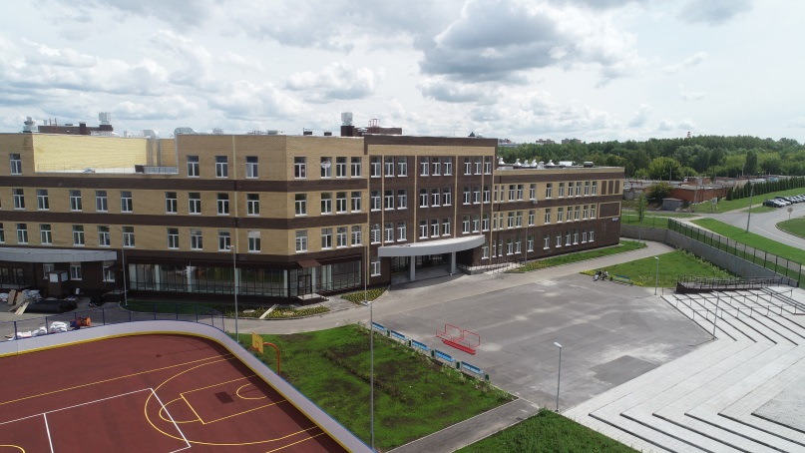
Общественно значимые проекты
Бюджет
для граждан
Строительство средней общеобразовательной школы в микрорайоне Волжский-3 г. Чебоксары Чувашской Республики
Срок ввода объекта – 2019 год (введен)
Общая площадь здания – 24 629,9 кв. м
Вместимость – 1 100 учащихся
Объемы финансирования строительства (млн. рублей)
Источники / годы | Всего | в том числе за счет средств:
 |  | федерального бюджета | республиканского бюджета Чувашской Республики | местного бюджета
Предыдущие годы | 1,51 | - | - | 1,51
2018 год | 542,60 | 510,04 | 16,28 | 16,28
2019 год | 253,35 | 191,95 | 30,70 | 30,70
ВСЕГО | 797,46 | 701,99 | 46,98 | 48,49
2 сентября 2019 года в микрорайоне Волжский-3 открылась новая инновационная школа - корпус «Т» Гимназии №5, рассчитанная на 1100 учеников.
Здание сформировано из четырехэтажного и трехэтажного учебных корпусов. Физкультурно-спортивный блок с двумя спортзалами и плавательным бассейном представляет собой отдельно стоящее здание с двумя теплыми переходами к блокам младших и старших классов и естественным освещением.

Slide 36
Общественно значимые проекты
Бюджет
для граждан
Туристский кластер «Чувашия – сердце Волги»
Срок реализации проекта – 2019 - 2025 годы
Количество объектов инвестиционного проекта – 29
Объемы финансирования строительства (млн. рублей)
Источники / годы | Всего | в том числе за счет средств:
 |  | федерального бюджета | республиканского бюджета Чувашской Республики | местных бюджетов
2019 год | 519,9 | 488,7 | 15,6 | 15,6
2020 год (план) | 353,8 | 332,6 | 17,0 | 4,2
2021 год (план) | 775,3 | 728,8 | 37,2 | 9,3
2022 год (план) | 265,6 | 249,7 | 12,7 | 3,2
ВСЕГО за 2019-2022 годы | 1 914,6 | 1 799,8 | 82,5 | 32,3
Инвестиционный проект «Туристский кластер «Чувашия – сердце Волги» включает в себя два субкластера «Чебоксары – центр речного круизного туризма» и «Чувашия – центр оздоровительного туризма».
Ядром субкластера «Чебоксары – центр речного круизного туризма» станут Речной порт, территория Чебоксарского залива и Московская набережная.
Субкластер «Чувашия – центр оздоровительного туризма» включает в себя развитие инфраструктуры лечебно-оздоровительного и реабилитационного отдыха.

Slide 37
Социальная поддержка отдельных категорий граждан
Бюджет
для граждан
Вид расходов
Правовое основание
Численность получателей
Объем расходов на 2019 год (тыс. руб.)
план
факт
Поддержка пожилых людей и ветеранов
Обеспечение мер социальной поддержки ветеранов труда
Закон Чувашской Республики от 24.11.2004 № 43 «О социальной поддержке тружеников тыла военных лет и ветеранов труда», Закон Чувашской Республики от 31.12.2015 № 90 «О ветеранах труда Чувашской Республики»
125 836 чел.
1 722 246,3
1 720 408,0
Обеспечение жильем ветеранов боевых действий
Федеральный закон от 12.01.1995 № 5-ФЗ «О ветеранах»
93 чел.
58 462,9
57 799,2
Обеспечение жильем ветеранов Великой Отечественной войны
Федеральный закон от 12.01.1995 № 5-ФЗ «О ветеранах», Указ Президента Российской Федерации от 07.05.2008 № 714 «Об обеспечении жильем ветеранов Великой Отечественной войны 1941 - 1945 годов»
52 чел.
75 481,9
64 557,4
Выплаты реабилитированным и признанным пострадавшими от политических репрессий
Закон Чувашской Республики от 24.11.2004 № 47 «О социальной поддержке реабилитированных лиц и лиц, признанных пострадавшими от политических репрессий»
789 чел.
26 458,8
26 295,7
Выплаты труженикам тыла
Закон Чувашской Республики от 24.11.2004 № 43 «О социальной поддержке тружеников тыла военных лет и ветеранов труда»
1 187 чел.
16 853,5
16 742,1
Компенсация расходов на уплату взноса на капитальный ремонт
Закон Чувашской Республики от 08.04.2016 № 14 «О социальной поддержке отдельных категорий граждан по уплате взноса на капитальный ремонт общего имущества в многоквартирном доме»
8 005 чел.
8 679,3
8 538,3
Поддержка инвалидов
Компенсация расходов инвалидам на оплату жилого помещения и коммунальных услуг
Федеральный закон от 24.11.1995 № 181-ФЗ «О социальной защите инвалидов в Российской Федерации»
109 238 чел.
418 293,6
398 610,6
Обеспечение жильем инвалидов
Федеральный закон от 24.11.1995 № 181-ФЗ «О социальной защите инвалидов в Российской Федерации»
61 чел.
42 390,2
42 347,9
Социальная поддержка граждан, подвергшихся воздействию радиации
Закон РФ от 15.05.1991 № 1244-1 «О социальной защите граждан, подвергшихся воздействию радиации вследствие катастрофы на Чернобыльской АЭС», от 26.11.1998 № 175-ФЗ «О соц. защите граждан РФ, подвергшихся воздействию радиации вследствие аварии на ПО «Маяк» и сбросов радиоактивных отходов в реку «Теча», от 10.01.2002 № 2-ФЗ «О соц. гарантиях гражданам, подвергшимся радиационному воздействию вследствие ядерных испытаний на Семипалатинском полигоне»
1 021 чел.
27 789,9
26 503,9
Дополнительные выплаты инвалидам боевых действий
Указ Главы Чувашской Республики от 12.01.2012 № 4 «О дополнительной социальной поддержке инвалидов боевых действий", Закон Чувашской Республики от 10.05.2012 № 23 «О порядке предоставления дополнительной выплаты инвалидам боевых действий»
111 чел.
1 075,0
1 068,9
Денежная компенсация стоимости проезда к месту проведения программного гемодиализа и обратно
Постановление Кабинета Министров Чувашской Республики от 11.08.2016 № 323 «Об утверждении Порядка предоставления гражданам, проживающим в Чувашской Республике, страдающим хронической почечной недостаточностью, денежной компенсации стоимости проезда к месту проведения процедуры программного гемодиализа и обратно»
112 чел.
11 733,9
11 727,3

Slide 38
Социальная поддержка отдельных категорий граждан
Бюджет
для граждан
Вид расходов
Правовое основание
Численность получателей
Объем расходов на 2019 год (тыс. руб.)
план
факт
Поддержка материнства и детства
Выплата ежемесячного пособия на ребенка
Федеральный закон от 19.05.1995 № 81-ФЗ «О государственных пособиях гражданам, имеющим детей», Закон Чувашской Республики от 24.11.2004 № 46 «О гос. пособиях гражданам, имеющим детей»
64 784 чел.
420 062,2
418 980,1
Ежемесячная выплата в связи с рождением (усыновлением) первого ребенка
Федеральный закон от 28.12.2017 № 418-ФЗ «О ежемес. выплатах семьям, имеющим детей»
5 126 чел.
395 876,2
395 876,2
Выплаты приемной семье на содержание подопечных детей
Закон Чувашской Республики от 24.11.2004 № 46 «О государственных пособиях гражданам, имеющим детей», от 24.11.2004 № 48 «О социальной поддержке детей в Чувашской Республики»
1 209 сем.
106 277,8
105 447,2
Ежемесячная денежная выплата, назначаемая при рождении (усыновлении) третьего или последующих детей до достижения ребенком возраста 3 лет
Указ Президента Российской Федерации от 07.05.2012 № 606 «О мерах по реализации демографической политики РФ», Указ Главы Чувашской Республики от 27.06.2012 № 77 «О ежемесячной денежной выплате семьям в случае рождения третьего ребенка или последующих детей», Закон Чувашской Республики от 04.12.2012 № 82 «О ежемесячной денежной выплате семьям в случае рождения (усыновления) третьего ребенка или последующих детей»
7 394 сем.
635 308,0
564 509,2
Выплаты республиканского материнского (семейного) капитала
Закон Чувашской Республики от 21 февраля 2012 г. № 1 «О дополнительных мерах государственной поддержки семей, имеющих детей»
1 769 чел.
122 800,0
122 800,0
Обеспечение жильем детей-сирот и детей, оставшихся без попечения родителей
Федеральный закон от 21.12.1996 № 159-ФЗ «О дополнительных гарантиях по социальной поддержке детей-сирот и детей, оставшихся без попечения родителей»
208 чел.
236 813,7
203 755,9
Обеспечение жилыми помещениями многодетных семей, имеющих пять и более несовершеннолетних детей
Закон Чувашской Республики от 17.10.2005 № 42 «О регулировании жилищных отношений»
28 сем.
103 062,9
75 734,5
Помощь малоимущим гражданам
Субсидии на оплату жилого помещения и коммунальных услуг
Статья 159 Жилищного Кодекса Российской Федерации
17 768 сем.
240 141,5
236 143,8
Социальные выплаты безработным гражданам
Федеральный закон от 19.04.1991 № 1032-1 «О занятости населения в Российской Федерации»
3 671 чел.
341 612,8
338 980,0
Пособия учащимся, нуждающимся в приобретении проездных билетов
Закон Чувашской Республики от 30.07.2013 № 50 «Об образовании в Чувашской Республике»
1 061 чел.
4 700,7
3 820,8
Поддержка молодых семей
Обеспечение жильем молодых семей
Постановление Кабинета Министров Чувашской Республики от 20.12.2010 № 448 «Об утверждении Правил предоставления средств из республиканского бюджета ЧР на предоставление социальных выплат молодым семьям на приобретение жилья»
547 сем.
354 721,6
354 354,2
Возмещение части затрат на уплату процентов по ипотечным кредитам
Постановления Кабинета Министров Чувашской Республики от 24.07.2002 № 202, от 24.10.2011 № 446 «Об утверждении Порядка возмещения части затрат на уплату процентов по ипотечным кредитам (займам)…»
3 214 чел.
82 306,5
81 843,4

Slide 39
Предоставление межбюджетных трансфертов местным бюджетам
Бюджет
для граждан
Вид трансферта | Плановые назначения на 2019 год | Перечислено в 2019 году | Процент исполнения
Дотации | 1 321,4 | 1 321,4 | 100,0
Субсидии | 11 462,3 | 10 904,1 | 95,1
Субвенции | 10 910,3 | 10 841,5 | 99,4
Иные | 865,9 | 823,3 | 95,1
ИТОГО | 24 559,9 | 23 890,3 | 97,3
млн. рублей
недостижение плановых значений в связи с экономией по конкурсным процедурам

Slide 40
Финансовая помощь муниципальным районам и городским округам Чувашской Республики на 2019 год
Бюджет
для граждан
Наименование муниципальных образований | в том числе:
 | Финансовая помощь - всего | Дотации на выравнивание бюджетной обеспеченности муниципальных районов (городских округов) | Дотации на поддержку мер по обеспечению сбалансированности муниципальных районов | Субвенции на осуществление государственных полномочий Чувашской Республики по расчету и предоставлению дотаций на выравнивание бюджетной обеспеченности поселений | Дотации для финансового обеспечения исполнения расходных обязательств муниципальных районов (городских округов) в целях недопущения образования просроченной кредиторской задолженности
Алатырский | 83 796,0 | 41 403,3 | 0,0 | 13 099,4 | 29 293,3
Аликовский | 80 825,7 | 37 563,3 | 2 563,3 | 13 881,5 | 26 817,6
Батыревский | 92 623,8 | 29 799,3 | 7 415,3 | 30 285,0 | 25 124,2
Вурнарский | 52 975,6 | 0,0 | 0,0 | 27 128,2 | 25 847,4
Ибресинский | 77 417,9 | 28 813,4 | 4 258,0 | 20 693,0 | 23 653,5
Канашский | 136 915,7 | 77 241,8 | 0,0 | 31 668,9 | 28 005,0
Козловский | 46 883,5 | 0,0 | 3 990,9 | 16 406,0 | 26 486,6
Комсомольский | 72 113,9 | 23 835,7 | 0,0 | 22 121,7 | 26 156,5
Красноармейский | 38 464,0 | 0,0 | 0,0 | 11 884,7 | 26 579,3
Красночетайский | 75 270,8 | 34 794,0 | 0,0 | 12 447,0 | 28 029,8
Марпосадский | 78 927,1 | 33 669,8 | 0,0 | 19 623,1 | 25 634,2
Моргаушский | 66 042,2 | 1 931,2 | 10 103,5 | 28 425,0 | 25 582,5
Порецкий | 58 947,1 | 19 665,4 | 0,0 | 10 805,7 | 28 476,0
Урмарский | 82 861,8 | 33 978,5 | 2 214,8 | 20 124,9 | 26 543,6
Цивильский | 57 632,1 | 0,0 | 0,0 | 30 344,3 | 27 287,8
Чебоксарский | 81 429,7 | 1 853,3 | 0,0 | 52 703,9 | 26 872,5
Шемуршинский | 73 316,7 | 33 233,9 | 0,0 | 11 003,0 | 29 079,8
Шумерлинский | 89 911,7 | 46 446,6 | 0,0 | 7 999,8 | 35 465,3
Ядринский | 54 489,4 | 6 783,8 | 345,0 | 21 897,5 | 25 463,1
Яльчикский | 63 673,3 | 22 753,9 | 0,0 | 14 868,8 | 26 050,6
Янтиковский | 76 235,3 | 34 466,0 | 0,0 | 12 908,6 | 28 860,7
г. Алатырь | 67 741,2 | 5 099,0 | 54 859,4 | 0,0 | 7 782,8
г. Канаш | 27 615,5 | 0,0 | 3 450,9 | 0,0 | 24 164,6
г. Новочебоксарск | 85 073,3 | 65 365,5 | 0,0 | 0,0 | 19 707,8
г. Чебоксары | 0,0 | 0,0 | 0,0 | 0,0 | 0,0
г. Шумерля | 30 474,6 | 3 289,6 | 3 561,6 | 0,0 | 23 623,4
Итого | 1 751 657,9 | 581 987,3 | 92 762,7 | 430 320,0 | 646 587,9
тыс. рублей
Финансовая помощь муниципальным районам (городским округам) рассчитывается в соответствии с методиками, установленными Законом Чувашской Республики от 23 июля 2001 г. № 36 «О регулировании бюджетных правоотношений в Чувашской Республике»:
дотации на выравнивание бюджетной обеспеченности муниципальных районов (городских округов) – 13 статья;
дотации на поддержку мер по обеспечению сбалансированности бюджетов муниципальных районов (городских округов) – 16 статья,
дотации на выравнивание бюджетной обеспеченности поселений – статья 17.3 указанного закона.

Slide 41
Программно-целевой метод планирования в Чувашской Республике
Бюджет
для граждан
Распоряжением Кабинета Министров Чувашской Республики от 20.07.2018 № 522-р
утверждены 22 госпрограммы Чувашской Республики
Доля программных расходов республиканского бюджета Чувашской Республики в 2019 г. – 100%.

Slide 42
Государственная программа Чувашской Республики «Управление общественными финансами и государственным долгом Чувашской Республики»
Бюджет
для граждан
Цели программы:
повышение бюджетного потенциала, устойчивости и сбалансированности системы общественных финансов в Чувашской Республике;
оптимизация долговой нагрузки на республиканский бюджет Чувашской Республики;
обеспечение эффективного функционирования государственного сектора экономики Чувашской Республики.
Расходы республиканского бюджета, млн. руб.
Расходы в разрезе
подпрограмм в 2019 г., млн. руб.
Подпрограмма
План
Факт
Совершенствование бюджетной политики и обеспечение сбалансированности консолидированного бюджета Чувашской Республики
2 614,4
2 549,2
Повышение эффективности бюджетных расходов Чувашской Республики
10,2
10,2
Обеспечение реализации государственной программы
158,3
156,2

Slide 43
Государственная программа Чувашской Республики «Управление общественными финансами и государственным долгом Чувашской Республики»
Бюджет
для граждан
Достижение значений показателей (индикаторов)
Основные индикаторы
2019
план
2019
факт
2020
2021
2022
Отношение государственного долга Чувашской Республики к доходам республиканского бюджета Чувашской Республики (без учета утвержденного объема безвозмездных поступлений), %
50,0
33,8
48,0
44,0
41,0
Темп роста налоговых и неналоговых доходов республиканского бюджета Чувашской Республики (% к предыдущему году)
102,1
102,9
103,9
104,0
104,2
Доля просроченной задолженности по бюджетным кредитам, предоставленным из федерального бюджета, в общем объеме задолженности по бюджетным кредитам, предоставленным из федерального бюджета, %
0
0
0
0
0

Slide 44
Государственная программа Чувашской Республики
«Развитие потенциала государственного управления»
Бюджет
для граждан
Цели программы:
совершенствование системы государственного управления Чувашской Республики;
повышение эффективности и результативности деятельности государственных гражданских служащих Чувашской Республики и муниципальных служащих в Чувашской Республике.
Расходы в разрезе подпрограмм в 2019 г., млн. руб.
Расходы республиканского бюджета, млн. руб.
Подпрограмма
План
Факт
Противодействие коррупции в Чувашской Республике
1,2
1,0
Совершенствование кадровой политики и развитие кадрового потенциала государственной гражданской службы
1,5
1,3
Развитие муниципальной службы в Чувашской Республике
0,3
0,2
Совершенствование государственного управления в сфере юстиции
224,4
223,7
Обеспечение реализации государственной программы
511,6
491,3

Slide 45
Государственная программа Чувашской Республики
«Развитие потенциала государственного управления»
Бюджет
для граждан
Достижение значений показателей (индикаторов)
Основные индикаторы
2019 план
2019 факт
2020
2021
2022
Доля муниципальных нормативных правовых актов, внесенных в регистр муниципальных нормативных правовых актов Чувашской Республики, %
100
100
100
100
100
Доля подготовленных нормативных правовых актов Чувашской Республики, регулирующих вопросы противодействия коррупции, отнесенные к компетенции субъекта Российской Федерации, %
100
100
100
100
100
Соблюдение сроков государственной регистрации нормативных правовых актов органов исполнительной власти Чувашской Республики, установленных законодательством Чувашской Республики, %
100
100
100
100
100
Количество зарегистрированных актов гражданского состояния и совершенных юридически значимых действий, единиц в год
144 000
158 060
144 500
145 000
145 500

Slide 46
Государственная программа Чувашской Республики
«Развитие образования»
Бюджет
для граждан
Цели программы:
обеспечение доступности качественного образования, ориентированного на формирование конкурентоспособной личности, отвечающей требованиям инновационного развития экономики, обладающей навыками проектирования собственной профессиональной карьеры и достижения современных стандартов качества жизни на основе общечеловеческих ценностей и активной гражданской позиции
Расходы в разрезе подпрограмм в 2019 г., млн. руб.
Расходы республиканского бюджета, млн. руб.
Подпрограмма
План
Факт
Государственная поддержка развития образования
15 879,4
15 353,2
Молодежь Чувашской Республики
16,3
14,6
Комплексное развитие профессионального образования
383,8
306,3
Создание новых мест в общеобразовательных организациях
1 107,0
1 341,8
Развитие воспитания в образовательных организациях Чувашской Республики
0,0
0,0
Патриотическое воспитание и допризывная подготовка молодежи Чувашской Республики
6,5
6,3
Обеспечение реализации государственной программы
81,3
81,2

Slide 47
Государственная программа Чувашской Республики
«Развитие образования»
Бюджет
для граждан
Достижение значений показателей (индикаторов)
Основные индикаторы
2019 план
2019 факт
2020
2021
2022
Удовлетворенность населения качеством начального общего, основного общего и среднего общего образования, профессионального образования, %
83,0
90,0
85,0
85,0
85,0
Обеспеченность детей дошкольного возраста местами в дошкольных образовательных организациях, количество мест на 1000 детей
937,0
937,0
1 000,0
1 000,0
1 000,0
Доля государственных (муниципальных) общеобразовательных организаций, соответствующих современным требованиям обучения, в общем количестве государственных (муниципальных) общеобразовательных организаций, %
100,0
100,0
100,0
100,0
100,0
Доля выпускников государственных (муниципальных) общеобразовательных организаций, не сдавших единый государственный экзамен (русский язык, математика), в общей численности выпускников государственных (муниципальных) общеобразовательных организаций, %
1,20
1,20
1,19
1,19
1,19
Доля детей и молодежи, охваченных дополнительными общеобразовательными программами, в общей численности детей и молодежи 5-18 лет, %
73,0
73,0
75,0
76,0
77,0
Доля молодежи в возрасте от 14 до 30 лет, охваченной деятельностью молодежных общественных объединений, в общей ее численности, %
28,0
28,0
30,0
30,0
31,0
Удельный вес образовательных организаций, в которых внедрены информационно-коммуникационные технологии в управлении, %
100,0
100,0
100,0
100,0
100,0

Slide 48
Государственная программа Чувашской Республики
«Развитие здравоохранения»
Бюджет
для граждан
Цели программы:
формирование системы, обеспечивающей доступность медицинской помощи и повышение эффективности медицинских услуг, объемы, виды и качество которых должны соответствовать уровню заболеваемости и потребностям населения, передовым достижениям медицинской науки
Расходы в разрезе подпрограмм в 2019 г., млн. руб.
Подпрограмма
План
Факт
Расходы республиканского бюджета, млн. руб.
Совершенствование оказания медицинской помощи, включая профилактику заболеваний и формирование здорового образа жизни
3 567,7
3 398,3
Развитие и внедрение инновационных методов диагностики, профилактики и лечения, а также основ персонализированной медицины
341,9
129,3
Охрана здоровья матери и ребенка
638,5
606,1
Развитие медицинской реабилитации и санаторно-курортного лечения, в том числе детей
126,6
126,6
Развитие кадровых ресурсов в здравоохранении
164,9
139,9
Совершенствование системы лекарственного обеспечения, в том числе в амбулаторных условиях
679,9
672,8
Информационные технологии и управление развитием отрасли
197,1
196,5
Организация обязательного медицинского страхования граждан Российской Федерации
5 088,7
5 088,7
Обеспечение реализации государственной программы
235,8
233,3

Slide 49
Государственная программа Чувашской Республики
«Развитие здравоохранения»
Бюджет
для граждан
Достижение значений показателей (индикаторов)
Основные индикаторы
2019 план
2019 факт
2020
2021
2021
Смертность от всех причин (случаев на 1 тыс. населения)
12,6
12,5
12,4
12,2
12,1
Младенческая смертность (случаев на 1 тыс. родившихся живыми)
4,3
4,6
3,2
3,2
3,2
Ожидаемая продолжительность жизни при рождении (лет)
73,5
73,5
74,4
75,3
76,1
Смертность от болезней системы кровообращения (случаев на 100 тыс. населения)
489,8
490,1
477,1
464,3
451,9

Slide 50
Государственная программа Чувашской Республики
«Социальная поддержка граждан»
Бюджет
для граждан
Цели программы:
создание условий для роста благосостояния граждан – получателей мер социальной поддержки;
повышение доступности социального обслуживания.
Расходы республиканского бюджета, млн. руб.
Расходы в разрезе подпрограмм в 2019 г., млн. руб.
Подпрограмма
План
Факт
Социальное обеспечение граждан
3 528,5
3 495,6
Поддержка социально ориентированных некоммерческих организаций
4,7
3,7
Старшее поколение
154,7
154,7
Совершенствование социальной поддержки семьи и детей
2 512,7
2 461,2
Оказание содействия добровольному переселению соотечественников, проживающих за рубежом
0,3
0,3
Обеспечение реализации государственной программы
144,1
140,4

Slide 51
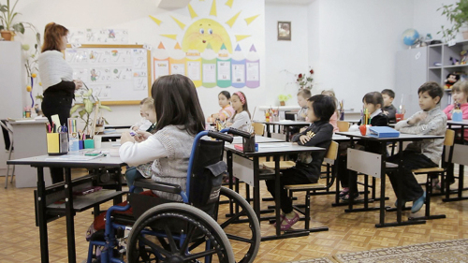
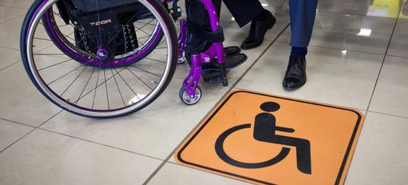
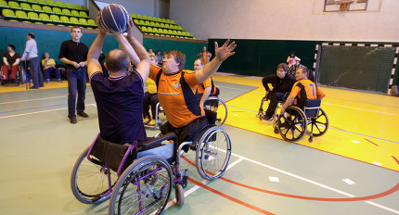
Государственная программа Чувашской Республики
«Социальная поддержка граждан»
Бюджет
для граждан
Достижение значений показателей (индикаторов)
Основные индикаторы
2019 план
2019 факт
2020
2021
2022
Доля населения с доходами ниже величины прожиточного минимума,%
18,5
18,5
16,1
14,0
12,2
Доля средств республиканского бюджета Чувашской Республики, выделяемых социально ориентированным некоммерческим организациям на предоставление социальных услуг на дому, в общем объеме средств республиканского бюджета Чувашской Республики, выделяемых на предоставление этих услуг в сфере социального обслуживания, %
8,0
8,0
10,0
10,0
10,0
Доля граждан, получивших социальные услуги в организациях социального обслуживания, в общем числе граждан, обратившихся за получением социальных услуг в организации социального обслуживания, %
100,0
100,0
99,9
100,0
100,0
Охват граждан пожилого возраста стационарным, полустационарным и надомным социальным обслуживанием на 10 тыс. получателей трудовых пенсий по старости, человек
350
350
350
350
350
Количество пунктов проката средств и предметов ухода за пожилыми людьми нарастающим итогом за период, единиц
4
4
5
6
6
Численность пожилых людей, прошедших обучение компьютерной грамотности в течение года, человек
2500
2500
2500
2500
2500

Slide 52
Государственная программа Чувашской Республики
«Содействие занятости населения»
Бюджет
для граждан
Цель программы:
обеспечение продуктивной занятости экономически активного населения
Расходы республиканского бюджета, млн. руб.
Расходы в разрезе подпрограмм в 2019 г., млн. руб.
Подпрограмма
План
Факт
Активная политика занятости населения и социальная поддержка безработных граждан
496,9
481,6
Безопасный труд
6,4
6,4
Сопровождение инвалидов молодого возраста при получении ими профессионального образования и содействие в последующем трудоустройстве
0,8
0,6
Обеспечение реализации государственной программы
187,8
184,7

Slide 53
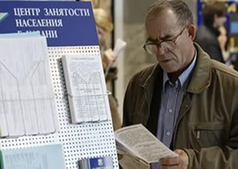
Государственная программа Чувашской Республики
«Содействие занятости населения»
Бюджет
для граждан
Достижение значений показателей (индикаторов)
Основные индикаторы
2019 план
2019 факт
2020
2021
2022
Уровень безработицы в среднем за год, %
4,9
4,7
4,8
4,7
4,6
Уровень регистрируемой безработицы в среднем за год, %
0,73
0,75
0,73
0,70
0,69
Удельный вес работников, занятых во вредных и (или) опасных условиях труда, в общей численности работников, %
39,0
39,0*
39,0
39,0
38,0
* Прогнозный показатель. Данные Чувашстата будут опубликованы 30.04.2020

Slide 54
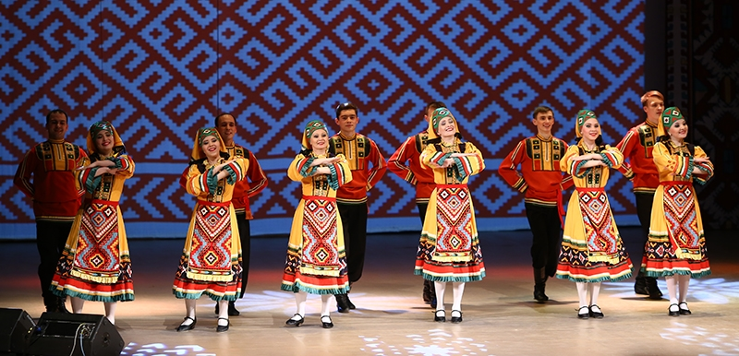
Государственная программа Чувашской Республики
«Развитие культуры и туризма»
Бюджет
для граждан
Цели программы:
активизация культурного потенциала Чувашской Республики;
повышение роли институтов гражданского общества как субъектов культурной политики;
содействие формированию гармонично развитой личности, способной к активному участию в реализации государственной культурной политики;
сохранение культурного наследия и создание условий для развития культуры.
Расходы республиканского бюджета, млн. руб.
Расходы в разрезе подпрограмм,
млн. руб.
Подпрограмма
План
Факт
Развитие культуры в Чувашской Республике
1 969,4
1 815,9
Укрепление единства российской нации и этно-культурное развитие народов Чувашской Республики
36,1
36,0
Поддержка и развитие чтения в Чувашской Республике
7,4
7,4
Туризм
517,5
505,9
Обеспечение реализации государственной программы
24,9
24,9

Slide 55
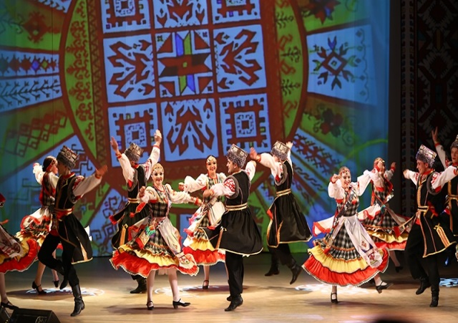
Государственная программа Чувашской Республики
«Развитие культуры и туризма»
Бюджет
для граждан
Достижение значений показателей (индикаторов)
Основные индикаторы
2019 план
2019 факт
2020
2021
2022
Уровень удовлетворенности населения качеством предоставления государственных и муниципальных услуг в сфере культуры, %
90,0
90,0
90,0
90,5
91,0
Увеличение числа посещений организаций культуры,
в процентах по отношению к 2017 году
1,0
2,7
3,0
5,0
7,0
Увеличение числа обращений к цифровым ресурсам культуры,
в процентах по отношению к 2017 году
100,0
100,0
150,0
200,0
300,0

Slide 56
Государственная программа Чувашской Республики
«Развитие физической культуры и спорта»
Бюджет
для граждан
Цели программы:
создание условий, обеспечивающих возможность гражданам систематически заниматься физической культурой и спортом, путем развития инфраструктуры спорта, популяризации массового и профессионального спорта (включая спорт высших достижений) и приобщения различных слоев общества к регулярным занятиям физической культурой и спортом;
повышение эффективности подготовки спортсменов в спорте высших достижений.
Расходы в разрезе подпрограмм в 2019г.,
млн. руб.
Расходы республиканского бюджета, млн. руб.
Подпрограмма
План
Факт
Развитие физической культуры и массового спорта*
458
352
Развитие спорта высших достижений и системы подготовки спортивного резерва
747
716
Обеспечение реализации государственной программы
26
25

Slide 57
Государственная программа Чувашской Республики
«Развитие физической культуры и спорта»
Бюджет
для граждан
Достижение значений показателей (индикаторов)
Основные индикаторы
2019 план
2019 факт
2020
2021
2022
43,5
45,8
47,0
48,3
50,4
Доля населения Чувашской Республики, систематически занимающегося физической культурой и спортом, %
Уровень обеспеченности спортивными сооружениями исходя из единовременной пропускной способности объектов спорта, %
73,3
78,4
78,6
78,9
79,2
Доля спортсменов Чувашской Республики, принявших участие во всероссийских и международных соревнованиях, в общей численности занимающихся в спортивных учреждениях, %
3,9
10,6
11,0
11,4
11,8

Slide 58
Государственная программа Чувашской Республики
«Доступная среда»
Бюджет
для граждан
Цель программы:
обеспечение доступности приоритетных объектов и услуг в приоритетных сферах жизнедеятельности инвалидов и других маломобильных групп населения
Расходы республиканского бюджета, млн. руб.
Расходы в разрезе подпрограмм в 2019 г., млн. руб.
Подпрограмма
План
Факт
Обеспечение условий доступности приоритетных объектов и услуг в приоритетных сферах жизнедеятельности инвалидов и других маломобильных групп населения
22,4
21,4
Формирование системы комплексной реабилитации и абилитации инвалидов, в том числе детей-инвалидов, в Чувашской Республике
0
0

Slide 59
Государственная программа Чувашской Республики
«Доступная среда»
Бюджет
для граждан
Достижение значений показателей (индикаторов)
Основные индикаторы
2019 план
2019 факт
2020
2021
2022
Доля детей-инвалидов, которым созданы условия для получения качественного дошкольного, начального общего, основного общего и среднего общего образования, среднего профессионального образования, высшего образования, в общей численности детей-инвалидов и инвалидов, %
99,0
99,0
100,0
100,0
100,0
Доля детей-инвалидов в возрасте от 5 до 18 лет, получающих дополнительное образование, в общей численности детей-
инвалидов данного возраста, %
50,0
50,0
75,0
75,5
76,0
Доля детей-инвалидов в возрасте от 1,5 до 7 лет, охваченных дошкольным образованием, в общей численности детей-инвалидов данного возраста, %
95,0
95,0
100
100
100
Доля лиц с ограниченными возможностями здоровья и инвалидов в возрасте от 6 до 18 лет, систематически занимающихся физической культурой и спортом, в общей численности этой категории населения в Чувашской Республике, %
68,9
68,9
69,0
69,5
70,0

Slide 60
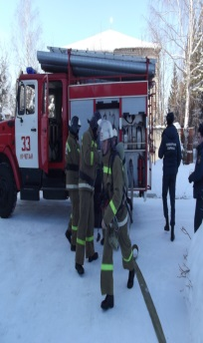
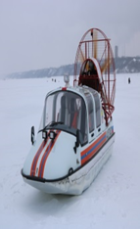
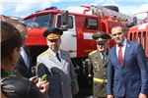
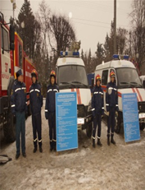
Государственная программа Чувашской Республики «Повышение безопасности жизнедеятельности населения и территорий Чувашской Республики»
Бюджет
для граждан
Цели программы:
обеспечение безопасности жизнедеятельности жителей республики, включая защищенность от преступных и противоправных действий, чрезвычайных ситуаций природного и техногенного характера;
предупреждение возникновения и развития чрезвычайных ситуаций природного и техногенного характера;
подготовка населения по вопросам гражданской обороны, защиты от чрезвычайных ситуаций природного и техногенного характера и террористических акций;
создание на базе муниципальных образований комплексной информационной системы, обеспечивающей прогнозирование, мониторинг, предупреждение и ликвидацию возможных угроз, а также контроль устранения последствий чрезвычайных ситуаций и правонарушений.
Расходы в разрезе подпрограмм за 2019 год, млн. руб.
Подпрограмма
План
Факт
Защита населения и территорий от чрезвычайных ситуаций, обеспечение пожарной безопасности и безопасности населения на водных объектах, обеспечение реализации госпрограммы
204,3
204,3
Расходы республиканского бюджета, млн. руб.
Профилактика терроризма и экстремистской деятельности
236,1
220,2
Построение (развитие) аппаратно-программного комплекса «Безопасный город»
10,8
10,8
Обеспечение реализации государственной программы
40,1
40,1

Slide 61
Государственная программа Чувашской Республики «Повышение безопасности жизнедеятельности населения и территорий Чувашской Республики»
Бюджет
для граждан
Достижение значений показателей (индикаторов)
Основные индикаторы
2019
план
2019 факт
2020
2021
2022
Готовность систем оповещения населения об опасностях, возникающих при чрезвычайных ситуаций, %
99
99
100
100
100
Снижение количества чрезвычайных ситуаций, пожаров, происшествий на водных объектах, единиц
3 050
1 676
3 025
3 000
2 975
Снижение количества населения, погибшего при ЧС, пожарах, происшествиях на водных объектах, чел.
158
102
153
149
145
Доля населения Чувашской Республики, проживающего на территориях муниципальных образований, в которых развернута система – 112, в общей численности населения
100
100
100
100
100

Slide 62
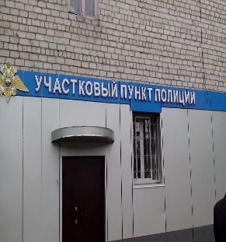
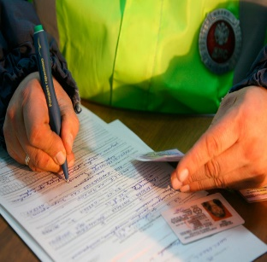
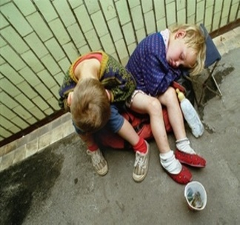
Государственная программа Чувашской Республики
«Обеспечение общественного порядка и противодействие преступности»
Бюджет
для граждан
Цели программы:
повышение качества и результативности противодействия преступности, охраны общественного порядка, обеспечения общественной безопасности;
совершенствование взаимодействия органов исполнительной власти, правоохранительных, контролирующих органов, органов местного самоуправления, общественных объединений, участвующих в профилактике безнадзорности и правонарушений несовершеннолетних, семейного неблагополучия, а также действенный контроль за процессами, происходящими в подростковой среде, снижение уровня преступности, в том числе в отношении несовершеннолетних;
совершенствование системы мер по сокращению предложения и спроса на наркотические средства и психотропные вещества
Расходы в разрезе подпрограмм за 2019 год, млн. руб.
Подпрограмма
План
Факт
Профилактика правонарушений
5,5
5,5
Расходы республиканского бюджета, млн. руб.
1,8
Профилактика незаконного потребления наркотических средств и психотропных веществ, наркомании в Чувашской Республике
1,8
Предупреждение детской беспризорности, безнадзорности и правонарушений несовершеннолетних
20,8
20,8
Обеспечение реализации государственной программы
0,2
0,2

Slide 63
Государственная программа Чувашской Республики
«Обеспечение общественного порядка и противодействие преступности»
Бюджет
для граждан
Достижение значений показателей (индикаторов)
Основные индикаторы
2019 план
2019 факт
2020
2021
2022
Доля преступлений, совершенных на улицах, в общем числе зарегистрированных преступлений
20,7
15,9
20,6
20,5
20,4
Распространенность преступлений в сфере незаконного оборота наркотиков
91,3
89,7
89,6
87,5
85,0
Число несовершеннолетних, совершивших преступления, в расчете на 1 тыс. несовершеннолетних в возрасте от 14 до 18 лет
9,9
6,2
9,6
9,3
9,0

Slide 64
Государственная программа Чувашской Республики
«Цифровое общество Чувашии»
Бюджет
для граждан
Цель программы:
развитие на территории Чувашской Республики информационных и телекоммуникационных технологий в экономической, социально-политической, культурной и других сферах жизни общества
Расходы республиканского бюджета, млн. рублей.
Расходы в разрезе подпрограмм в 2019 году,
млн. рублей.
Подпрограмма
План
Факт
Развитие информационных технологий
50,8
49,9
Информационная инфраструктура
117,9
101,6
Информационная безопасность
13,2
13,2
Массовые коммуникации
149,7
149,5
Обеспечение реализации государственной программы
22,7
22,6

Slide 65
Государственная программа Чувашской Республики
«Цифровое общество Чувашии»
Бюджет
для граждан
Достижение значений показателей (индикаторов)
Основные индикаторы
2019 план
2019 факт
2020
2021
2022
Число домашних хозяйств, имеющих широкополосный доступ к информационно-телекоммуникационной сети "Интернет", в расчете на 100 домашних хозяйств
в том числе:
в городской местности
в сельской местности
79
79
80
81
82
87
87
90
91
92
57
57
60
62
64
Доля граждан, использующих механизм получения государственных и муниципальных услуг в электронной форме, %
70
71
70
71
72

Slide 66
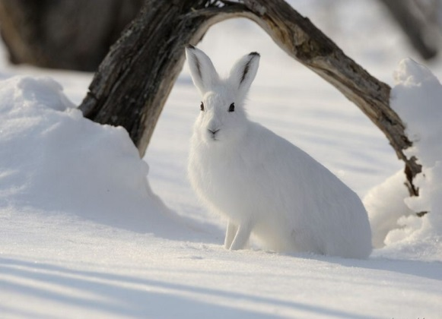
Государственная программа Чувашской Республики «Развитие потенциала природно-сырьевых ресурсов и обеспечение экологической безопасности»
Бюджет
для граждан
Цели программы:
сбалансированное развитие минерально-сырьевой базы;
совершенствование систем государственного мониторинга земель и недр;
сохранение биологического разнообразия на территории Чувашской Республики;
устойчивое управление лесами, повышение эффективности использования, охраны, защиты и воспроизводства лесов, обеспечение стабильного удовлетворения общественных потребностей в ресурсах и полезных свойствах леса;
сохранение, воспроизводство и рациональное использование животного мира;
обеспечение защищенности населения и объектов экономики от негативного воздействия вод;
обеспечение безопасности гидротехнических сооружений;
повышение уровня экологической безопасности и улучшение состояния окружающей среды
Расходы в разрезе подпрограмм в 2019 году, млн. руб.
Расходы республиканского бюджета, млн. руб.
Подпрограмма
План
Факт
Использование минерально-сырьевых ресурсов и оценка их состояния
0,3
0,3
Обеспечение экологической безопасности на территории Чувашской Республики
11,4
11,2
Биологическое разнообразие Чувашской Республики
22,0
19,7
Развитие водохозяйственного комплекса Чувашской Республики
48,7
45,8
Развитие лесного хозяйства в Чувашской Республике
258,3
255,8
Обращение с отходами, в том числе с твердыми коммунальными отходами, на территории Чувашской Республики
53,7
4,2
Строительство и реконструкция (модернизация) очистных сооружений централизованных систем водоотведения
335,3
335,0
Обеспечение реализации государственной программы
18,5
18,4

Slide 67
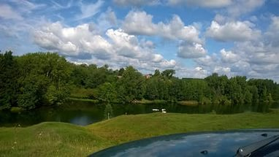
Государственная программа Чувашской Республики «Развитие потенциала природно-сырьевых ресурсов и обеспечение экологической безопасности»
Бюджет
для граждан
Достижение значений показателей (индикаторов)
Основные индикаторы
2019 план
2019 факт
2020
2021
2022
Доля ликвидированных объектов накопленного вреда окружающей среде, %
0
0
20
50
70
Доля твердых коммунальных отходов, направленных на обработку, в общем объеме образованных твердых коммунальных отходов, %
77,5
77,5
80
85
90
Доля твердых коммунальных отходов, направленных на утилизацию, в общем объеме образованных твердых коммунальных отходов, %
7,0
7,0
16,2
22,8
24,0
Прирост мощности оборудования, обеспечивающего экологически безопасное обращение с отходами, %
33,3
0
66,6
100,0
100,0
Годовой объем добычи общераспространенных полезных ископаемых, тыс. куб. м
1 850,0
1 850,0
1 900
1 950
2 000
Доля уловленных и обезвреженных загрязняющих атмосферу веществ в общем количестве отходящих от стационарных источников загрязняющих веществ, %
39,5
39,5
(оценка)
39,5
39,6
39,7
Выбросы загрязняющих атмосферу веществ, отходящих от стационарных источников, по отношению к 2017 году, %
102,1
102,1 (оценка)
102,1
102,2
102,2
Доля утилизированных и обезвреженных отходов производства и потребления в общем количестве отходов I - IV кл. опасности, %
64,5
64,5 (оценка)
64,8
65,5
66,0
Доля водохозяйственных участков, класс качества которых (по индексу загрязнения вод) повысился, в общем количестве водохозяйственных участков, расположенных на территории Чувашской Республики, %
60,7
60,7
61,3
61,9
62,5

Slide 68
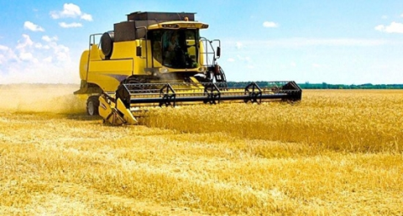
Государственная программа Чувашской Республики «Развитие сельского хозяйства и регулирование рынка с/х продукции, сырья и продовольствия»
Бюджет
для граждан
Цели программы:
повышение эффективности агропромышленного комплекса;
обеспечение продовольственной безопасности Чувашской Республики по основным продуктам питания;
повышение конкурентоспособности производимой сельскохозяйственной продукции, создание благоприятной среды для развития и эффективного взаимодействия субъектов предпринимательской деятельности, повышения инвестиционной привлекательности агропромышленного комплекса в рамках вступления России в ВТО;
повышение финансовой устойчивости сельскохозяйственных товаропроизводителей;
устойчивое развитие сельских территорий
Расходы в разрезе подпрограмм в 2019 году, млн. руб.
Подпрограмма
План
Факт
Создание системы поддержки фермеров и развитие сельской кооперации
81,8
81,8
Техническая и технологическая модернизация, инновационное развитие
36,4
36,4
Расходы республиканского бюджета, млн. руб.
Развитие ветеринарии в Чувашской Республике
283,8
282,0
Устойчивое развитие сельских территорий
683,7
663,5
Развитие мелиорации земель сельскохозяйственного назначения
2,4
2,4
Развитие отраслей агропромышленного комплекса
1 141,0
1 129,5
Стимулирование инвестиционной деятельности в АПК
452,0
450,5
Обеспечение общих условий функционирования отраслей АПК
30,1
30,5
Реализация регионального проекта "Экспорт продукции АПК»
2,3
2,3
Обеспечение реализации государственной программы
90,5
83,9

Slide 69
Государственная программа Чувашской Республики «Развитие сельского хозяйства и регулирование рынка с/х продукции, сырья и продовольствия»
Бюджет
для граждан
Достижение значений показателей (индикаторов)
Основные индикаторы
2019 план
2019 факт
2020
2021
2022
Объем производства продукции сельского хозяйства на душу населения,
тыс. руб.
32,2
32,4
34,3
37,0
40,6
Индекс производства продукции сельского хозяйства в хозяйствах всех категорий (в сопоставимых ценах), %
101,2
105,1
101,3
103,0
103,2
Рентабельность сельскохозяйственных организаций (с учетом субсидий), %
15,0
12,8
17,0
17,5
18,0
Индекс производительности труда, %
105,0
109,5
105,0
105,0
105,0
Количество высокопроизводительных рабочих мест, единиц
810
810
850
870
890
Среднемесячная заработная плата работников сельского хозяйства (без субъектов малого предпринимательства), рублей
19 271,0
21 754,2
21 278,3
21 746,5
22 224,9
Удельный вес затрат на приобретение энергоресурсов в структуре затрат на основное производство продукции сельского хозяйства, %
9,5
9,5
9,4
9,3
9,3
Располагаемые ресурсы домашних хозяйств (в среднем на 1 члена домашнего хозяйства в месяц) в сельской местности
.
14 597
17 324
15 107
15 636
16 184

Slide 70
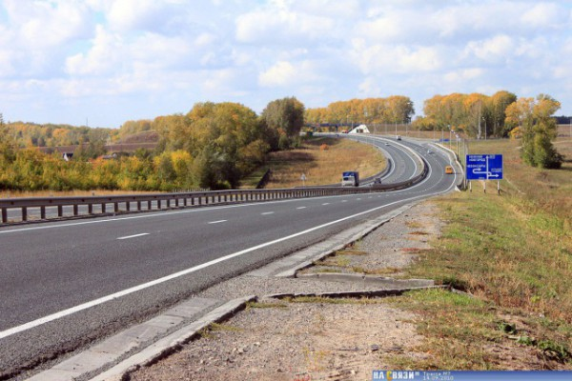
Государственная программа Чувашской Республики
«Развитие транспортной системы Чувашской Республики»
Бюджет
для граждан
Цели программы:
развитие современной и эффективной транспортной инфраструктуры;
повышение доступности и качества услуг транспортного комплекса;
обеспечение охраны жизни, здоровья граждан и их имущества, законных прав на безопасные условия движения на автомобильных дорогах общего пользования;
создание на автомобильном транспорте базовых условий, обеспечивающих доступ к результатам космической деятельности, и их эффективное использование на базе информационно-навигационной системы в Чувашской Республике;
повышение эффективности использования топливно-энергетических ресурсов на автомобильном транспорте
Расходы республиканского бюджета, млн. руб.
Расходы в разрезе подпрограмм в 2019г., млн. руб.
Подпрограмма
План
Факт
Безопасные и качественные автомобильные дороги
4 472,5
4 133,5
Пассажирский транспорт
221,0
138,2
Безопасность дорожного движения
3,8
3,1
Расширение использования природного газа в качестве моторного топлива
0,0
0,0
Обеспечение реализации государственной программы
22,2
22,1

Slide 71
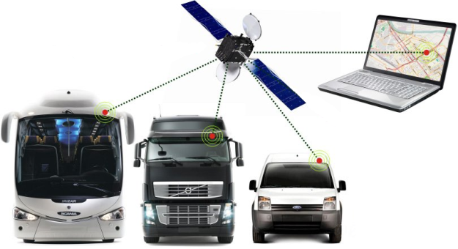
Государственная программа Чувашской Республики
«Развитие транспортной системы Чувашской Республики»
Бюджет
для граждан
Достижение значений показателей (индикаторов)
Основные индикаторы
2019 план
2019 факт
2020
2021
2022
Протяженность автомобильных дорог общего пользования регионального, межмуниципального и местного значения на территории Чувашской Республики, км
12 188,7
12 188,5
12 192,5
12 196,3
12 200,1
Протяженность автомобильных дорог общего пользования регионального, межмуниципального и местного значения на территории Чувашской Республики, находящихся в нормативном состоянии, км
4 042,5
3 779,7
4 223,8
4 383,9
4 534,5
Доля протяженности автомобильных дорог общего пользования регионального, межмуниципального и местного значения на территории Чувашской Республики, соответствующих нормативным требованиям, в их общей протяженности, %
33,2
31,1
34,6
35,9
37,2
Протяженность автомобильных дорог общего пользования регионального, межмуниципального и местного значения, в отношении которых проведены работы по капитальному ремонту или ремонту, км
263,5
387
181,3
160,1
150,6
Количество перевезенных транспортом общего пользования пассажиров, тыс. чел.
132 299,3
155 166,5
134 899,3
138 999,3
144 899,3
Численность парка транспортных средств, работающих на компримированном природном газе, ед.
167
116
167
169
171
71

Slide 72
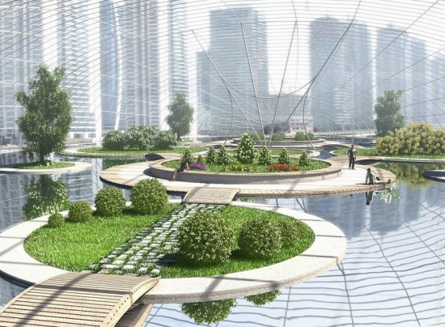
Государственная программа Чувашской Республики «Формирование современной городской среды на территории Чувашской Республики»
Бюджет
для граждан
Цели программы:
создание условий для системного повышения качества и комфорта городской среды на всей территории Чувашской Республики путем реализации в период 2018 - 2022 годов комплекса мероприятий по благоустройству территорий муниципальных образований
Расходы республиканского бюджета, млн. руб.
Расходы в разрезе подпрограмм в 2019 году, млн. руб.
Подпрограмма
План
Факт
Благоустройство дворовых и общественных территорий муниципальных образований
1 955,8
419,5
* В 2020 году на реализацию комплекса мероприятий по благоустройству дворовых территорий и тротуаров за счет средств республиканского бюджета Чувашской Республики предусмотрено 1 500 млн. рублей, полученных из федерального бюджета в конце 2019 года

Slide 73
Государственная программа Чувашской Республики «Формирование современной городской среды на территории Чувашской Республики»
Бюджет
для граждан
Достижение значений показателей (индикаторов)
Основные индикаторы
2019 план
2019 факт
2020
2021
2022
Количество реализованных на территории Чувашской Республики проектов по благоустройству, включенных в Федеральный реестр лучших реализованных практик (проектов) по благоустройству, ед.
6
6
9
12
15
Количество представителей Чувашской Республики, прошедших обучение по программе «Создание комфортной городской среды», чел.
21
21
28
35
42
Доля городов с благоприятной городской средой, %
25
25
30
40
45
Количество реализованных проектов - победителей Всероссийского конкурса лучших проектов создания комфортной городской среды в малых городах и исторических поселениях, ед.
х
х
1
х
х
Количество населенных пунктов муниципальных образований, улучшивших эстетический облик, ед.
15
15
15
15
15
Доля финансового участия граждан, организаций в выполнении мероприятий по благоустройству дворовых территорий, %
2
2
2
2
2
Среднее значение индекса качества городской среды по Чувашской Республике, %
2
2
5
10
15

Slide 74
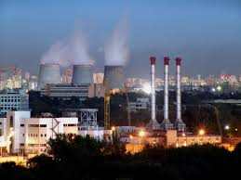
Государственная программа Чувашской Республики
«Развитие промышленности и инновационная экономика»
Бюджет
для граждан
Цели программы:
создание благоприятных условий для развития промышленности Чувашской Республики;
обеспечение инновационной активности бизнеса.
Расходы республиканского бюджета, млн. руб.
Расходы в разрезе подпрограмм, за 2019 год млн. руб.
Подпрограмма
План
Факт
Инновационное развитие промышленности
Чувашской Республики
70,6
68,9
Качество
0,3
0,3
Энергосбережение в
Чувашской Республике
5,2
5,2

Slide 75
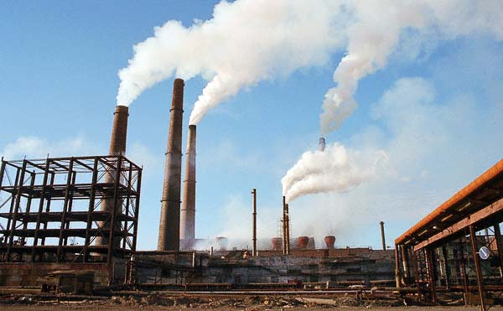
Государственная программа Чувашской Республики
«Развитие промышленности и инновационная экономика»
Бюджет
для граждан
Достижение значений показателей (индикаторов)
Основные индикаторы
2019 план
2019 факт
2020
2021
2022
Индекс производства обрабатывающих производств, %
102,5
102,5
105,5
105,1
104,8
Рост количества высокопроизводительных рабочих мест по сравнению с базовым 2018 годом
102,6
102,6
106,4
110,2
114,7
Удельный вес организаций, осуществлявших инновационную деятельность, в общем числе обследованных организаций, %
26,1
26,1
28,3
32,8
37,4
Рост количества организаций, внедривших международные стандарты качества (современные технологии управления), по отношению к 2017 году, %
136
136
140
142
143

Slide 76
Государственная программа Чувашской Республики
«Экономическое развитие Чувашской Республики»
Бюджет
для граждан
Цели программы:
обеспечение сбалансированного экономического развития и конкурентоспособности экономики Чувашской Республики
Расходы в разрезе подпрограмм в 2019 году, млн. руб.
Расходы республиканского бюджета, млн. руб.
Подпрограмма
План
Факт
Совершенствование системы государственного стратегического управления
3,0
3,0
Развитие субъектов малого и среднего предпринимательства в Чувашской Республике
609,4
609,4
Содействие развитию внешнеэкономической деятельности
3,8
3,6
Совершенствование потребительского рынка и системы защиты прав потребителей в Чувашской Республике
1,5
1,5
Повышение качества предоставления государственных и муниципальных услуг
17,8
17,8
Инвестиционный климат
343,8
226,1
Обеспечение реализации государственной программы
56,0
55,7

Slide 77
Государственная программа Чувашской Республики
«Экономическое развитие Чувашской Республики»
Бюджет
для граждан
Достижение значений показателей (индикаторов)
Основные индикаторы
2019 план
2019 факт
2020
2021
2022
Валовой региональный продукт на душу населения, тыс. рублей
242,7
255,3
257,7
277,2
298,4
Отношение объема инвестиций в основной капитал к валовому региональному продукту, %
17,8
19,4
17,6
18,2
19,0
Среднемесячная заработная плата одного работника, рублей
28 912,0
29 630,1
30 822,0
33 178,1
35 718,3
Бюджетная эффективность закупок товаров, работ, услуг для обеспечения нужд Чувашской Республики, %
5,0
7,0
5,0
5,0
5,0
Доля экспорта малых и средних предприятий в общем объеме экспорта Чувашской Республики, %
18,9
18,9
19,0
19,1
19,2
Количество субъектов МСП и самозанятых граждан, получивших поддержку в рамках регионального проекта «Акселерация субъектов МСП», тыс. единиц
3,496
5,398
4,953
6,563
9,442
Оборот розничной торговли на душу населения, тыс. рублей
131,7
134,8
141,2
153,1
164,9

Slide 78
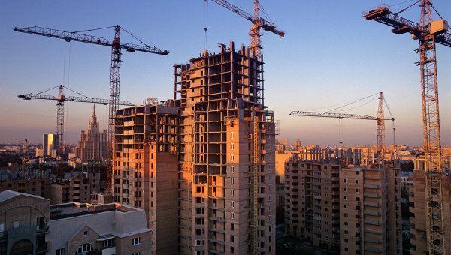
Государственная программа Чувашской Республики «Обеспечение граждан в Чувашской Республике доступным и комфортным жильем»
Бюджет
для граждан
Цель программы:
улучшение жилищных условий граждан в Чувашской Республике путем увеличения объемов ввода жилья и стимулирования спроса на жилье
Расходы республиканского бюджета, млн. руб.
Расходы в разрезе подпрограмм в 2019 году, млн. руб.
Подпрограмма
План
Факт
Государственная поддержка строительства жилья в Чувашской Республике
1 360,2
1 178,2
Обеспечение жилыми помещениями детей-сирот и детей, оставшихся без попечения родителей, лиц из числа детей-сирот и детей, оставшихся без попечения родителей
238,9
205,8
Обеспечение реализации государственной программы Чувашской Республики
66,4
66,0

Slide 79
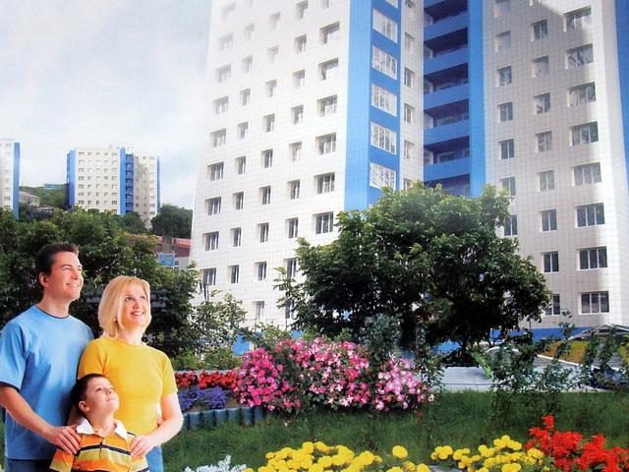
Государственная программа Чувашской Республики «Обеспечение граждан в Чувашской Республике доступным и комфортным жильем»
Бюджет
для граждан
Достижение значений показателей (индикаторов)
Основные индикаторы
2019
план
2019
факт
2020
2021
2022
Объем жилищного строительства в год, тыс. кв. м
672
656
748
718
794
Объем ввода арендного жилья, тыс. кв. м
0,0
0,0
4,0
4,0
4,0
Количество молодых семей, улучшивших жилищные условия, семей
545
547
350
345
340
Объем выданных ипотечных жилищных кредитов, млн. рублей
23 700,0
25 796,0
25 500,0
29 400,0
29 450,0
Количество квадратных метров, расселенного аварийного жилищного фонда, тыс. кв. м
1,1
2,4
1,9
0,0
0,2
Численность детей-сирот и детей, оставшихся без попечения родителей, лиц из их числа, обеспеченных жилыми помещениями специализированного жилищного фонда по договорам найма специализированных жилых помещений, человек
232
208
194
97
97
Проведение ремонта жилых помещений, собственниками которых являются дети-сироты и дети, оставшиеся без попечения родителей, а также лица из их числа (в возрасте от 14 до 23 лет), единиц
6
6
2
1
1

Slide 80
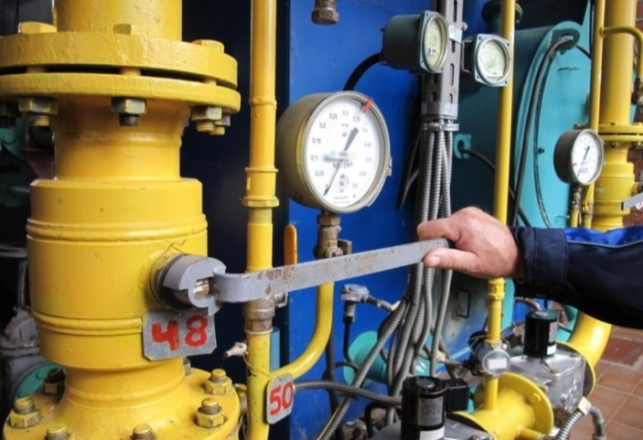
Государственная программа Чувашской Республики
«Модернизация и развитие сферы жилищно-коммунального хозяйства»
Бюджет
для граждан
Цели программы:
обеспечение населения Чувашской Республики питьевой водой, соответствующей требованиям безопасности и безвредности, установленным санитарно-эпидемиологическими правилами, в объеме, достаточном для жизнедеятельности;
создание условий для приведения коммунальной инфраструктуры в соответствие со стандартами качества, обеспечивающими комфортные и безопасные условия проживания населения;
повышение надежности функционирования газотранспортной системы населенных пунктов Чувашской Республики.
Расходы республиканского бюджета, млн. руб.
Расходы в разрезе подпрограмм в 2019 году, млн. руб.
Подпрограмма
План
Факт
Модернизация коммунальной инфраструктуры на территории Чувашской Республики
620,2
507,0
Развитие систем коммунальной
инфраструктуры и объектов, используемых
для очистки сточных вод
67,1
26,4
Строительство и реконструкция (модернизация) объектов питьевого водоснабжения и водоподготовки с учетом оценки качества и безопасности питьевой воды
76,2
71,2
Газификация Чувашской Республики
2,7
0,0

Slide 81
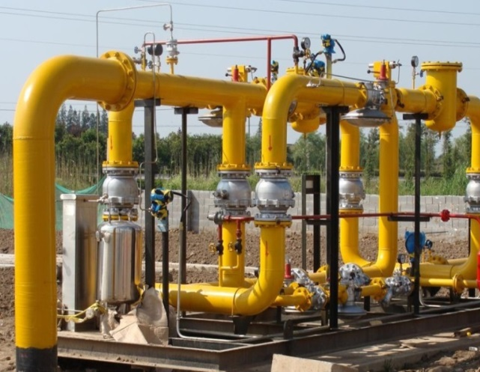
Государственная программа Чувашской Республики
«Модернизация и развитие сферы жилищно-коммунального хозяйства»
Бюджет
для граждан
Достижение значений показателей (индикаторов)
Основные индикаторы
2019 план
2019
факт
2020
2021
2022
Удовлетворенность граждан качеством жилищно-коммунальных услуг, процентов
82
82
85
85
87
Доля населения, обеспеченного качественной питьевой водой из систем централизованного водоснабжения, процентов
79,8
79,8
79,8
80,1
80,4
Уровень газификации Чувашской Республики, процентов
82,3
82,3
82,9
83,8
85,6
Доля объема сточных вод, пропущенных через очистные сооружения, в общем объеме сточных вод, процентов
61,5
61,5
61,9
62,4
63,1
Количество многоквартирных домов, в которых проведен капитальный ремонт, единиц
297
221
212
200
200
Строительство внутрипоселковых газопроводов, километров
36,5
26,1
30,7
2,5
0,0
Газоснабжение жилых домов в населенных пунктах природным газом ежегодно, единиц
820
824
820
820
820

Slide 82
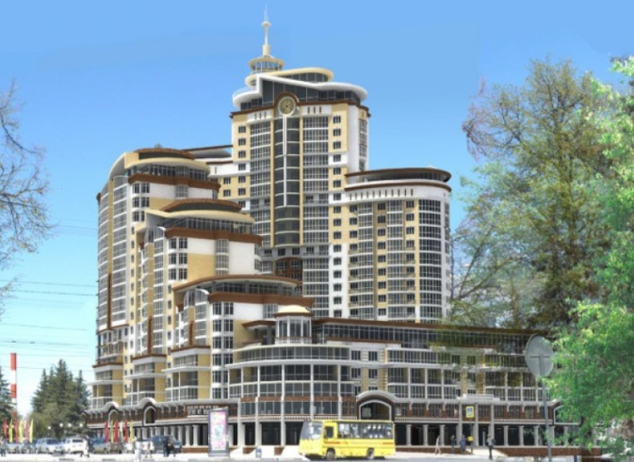
Государственная программа Чувашской Республики
«Развитие строительного комплекса и архитектуры»
Бюджет
для граждан
Цели программы:
обеспечение устойчивого развития территорий Чувашской Республики посредством реализации документов территориального планирования;
создание новых ресурсосберегающих, экономически эффективных и экологически безопасных производств строительных материалов и конструкций.
Расходы республиканского бюджета, млн. руб.
Расходы в разрезе подпрограмм в 2019 году, млн. руб.
Подпрограмма
План
Факт
Градостроительная деятельность в Чувашской Республике
1,5
1,5
Снятие административных барьеров в строительстве
30,7
29,2
Кадровое обеспечение задач строительства
0,0
0,0
Развитие промышленности строительных материалов и индустриального домостроения
0,0
0,0
Обеспечение реализации государственной программы Чувашской Республики
0,0
0,0

Slide 83
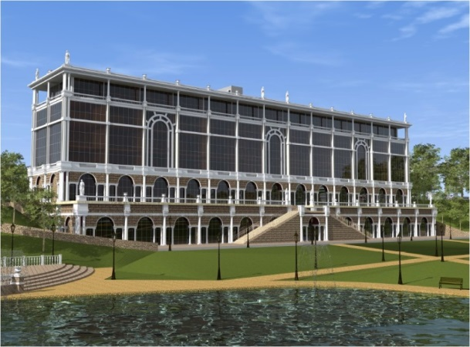
Государственная программа Чувашской Республики
«Развитие строительного комплекса и архитектуры»
Бюджет
для граждан
Достижение значений показателей (индикаторов)
Основные индикаторы
2019 план
2019
факт
2020
2021
2022
Увеличение индекса производства строительных материалов (к уровню прошлого года), процентов
102
99,1
102
102
102
Количество проведенных мероприятий, направленных на повышение качества архитектурной деятельности, единиц
6
10
6
6
6
Сокращение сроков проведения государственной экспертизы проектной документации объектов капстроительства и результатов инженерных изысканий для жилых объектов, дней
20
20
20
20
20
Доля услуг по выдаче разрешения на строительство, предоставленных в электронном виде, в общем количестве предоставленных услуг, процентов
30
1
50
70
70
Степень износа основных фондов организаций отрасли, % к показателям 2016 года, процентов
34,0
34,0
33,6
33,2
33,0
Увеличение объема выпуска продукции промышленности строительных материалов и индустриального домостроения, % к показателям 2016 года
117
117
119
123
126
Обеспечение республиканского рынка строительными материалами собственного производства, % к показателям 2016 года
53
53
54
56
58

Slide 84
Государственная программа Чувашской Республики
«Развитие земельных и имущественных отношений»
Бюджет
для граждан
Цели программы:
повышение эффективности управления государственным имуществом Чувашской Республики;
оптимизация состава и структуры государственного имущества Чувашской Республики;
обеспечение эффективного функционирования государственного сектора экономики Чувашской Республики
Расходы республиканского бюджета, млн. рублей.
Расходы в разрезе подпрограмм в 2019 году, млн. рублей
Подпрограмма
План
Факт
Управление государственным имуществом Чувашской Республики
28,8
28,0
Формирование эффективного государственного сектора экономики Чувашской Республики
7,2
6,6

Slide 85
Государственная программа Чувашской Республики
«Развитие земельных и имущественных отношений»
Бюджет
для граждан
Достижение значений показателей (индикаторов)
Основные индикаторы
2019 план
2019 факт
2020
2021
2022
доля государственного имущества Чувашской Республики, вовлеченного в хозяйственный оборот, %
99,5
99,5
100
100
100
отношение суммы дивидендов (чистой прибыли) по пакетам акций (долям) хозяйственных обществ, при-надлежащим Чувашской Республике, фактически поступившей в республиканский бюджет Чувашской Республики, к сумме дивидендов (чистой прибыли), подлежащей перечислению в республиканский бюджет Чувашской Республики в соответствии с решениями собраний акционеров (участников) в отчетном году, %
100
100
100
100
100
доля площади земельных участков, находящихся в государственной собственности Чувашской Республики, предоставленных в постоянное (бессрочное) пользование, безвозмездное пользование, аренду и переданных в собственность, в общей площади земельных участков, находящихся в государственной собственности Чувашской Республики (за исключением земельных участков, изъятых из оборота и ограниченных в обороте), %
97,5
97,5
98,0
98,5
99,0

Slide 86
Повышение уровня открытости бюджетных данных и качества управления региональными финансами
Бюджет
для граждан
Рейтинг субъектов Российской Федерации по
уровню открытости бюджетных данных
2017г. |  | 2018г. |  | 2019г.
Субъекты РФ | Место | Субъекты РФ | Место | Субъекты РФ | Место
Московская область | 1 | Краснодарский край | 1 | Чувашская Республика | 1
Чувашская Республика | 7 | Чувашская Республика | 5 | …
… |  | … |  | …
… |  | … |  | …
Республика Ингушетия | 85 | Чукотский автономный округ | 85 | Республика Дагестан | 85
По итогам 2019 года Чувашская Республика заняла 1 место среди субъектов Российской Федерации и находится в группе регионов с очень высоким уровнем открытости бюджетных данных
Рейтинг субъектов Российской Федерации по
качеству управления региональными финансами
 | 2016г. | 2017г. | 2018г.
Регионы с высоким качеством управления региональными финансами | 26 Чувашская Республика | 27 Чувашская Республика | 24 Чувашская Республика
Регионы с надлежащим качеством управления региональными финансами | 44 | 47 | 47
Регионы с низким качеством управления региональными финансами | 15 | 11 | 14
По оценке Минфина России качество управления региональными финансами в Чувашской Республике находится на высоком уровне

Slide 87
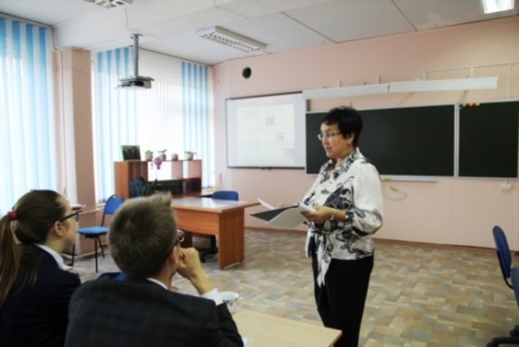
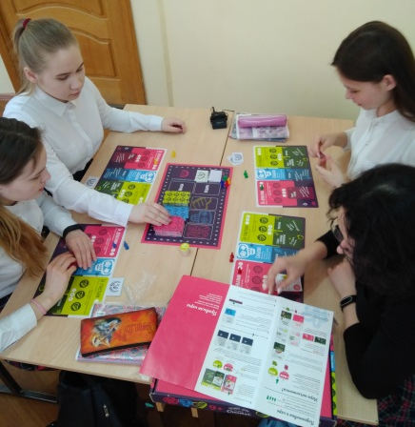
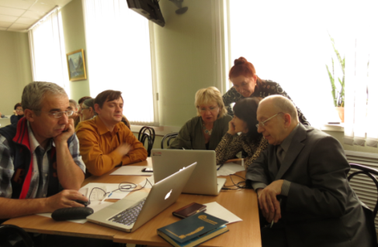
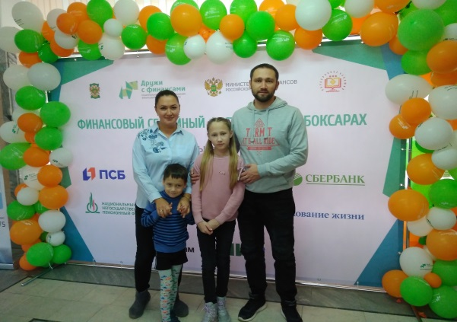
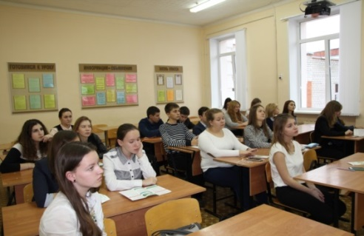
Повышение финансовой грамотности населения
Бюджет
для граждан
Проведение открытых уроков, семинаров при участии министра финансов, заместителей министра финансов в школах, СУЗах
и ВУЗах республики
Ежегодное участие в «Неделях финансовой грамотности» с проведением более чем 1000 образовательных мероприятий (семинаров, лекций, мастер-классов, деловых игр и круглых столов с приглашением экспертов из кредитных и прочих организаций)
Участие во «Всероссийской неделе
сбережений» с организацией учебных
площадок в образовательных
учреждениях, организациях сферы здравоохранения, культуры, спорта, промышленности и прочих отраслей
Выпуск совместного проекта газеты «Советская Чувашия» и Минфина Чувашии «Ваши финансы», в рамках которого публикуются материалы на наиболее актуальные и проблемные темы в финансовой сфере
Подготовка волонтеров и тьютеров с последующим проведением ими уроков по финансовой грамотности в образовательных организациях, в том числе в сельских школах.
Проведение в Чебоксарах
Финансового семейного фестиваля в формате edutainment - образование через развлечение - с участием более 1000 человек всех возрастных категорий

Slide 88
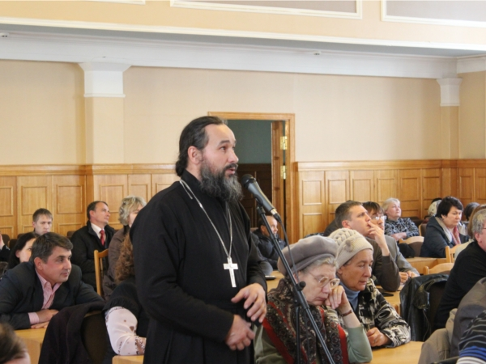
Участие граждан в обсуждении бюджетных вопросов
Бюджет
для граждан
Проведение публичных слушаний по проектам законов о республиканском бюджете и годовом отчете об исполнении республиканского бюджета Чувашской Республики, в которых может принять участие любой гражданин.
Информация о проведении публичных слушаний размещается на сайте Министерства финансов Чувашской Республики minfin.cap.ru.
(Закон Чувашской Республики № 36 от 23.07.2001 «О регулировании бюджетных правоотношений в Чувашской Республике»)
Разделы «Форум», «Опрос для граждан» на сайте Министерства финансов Чувашской Республики minfin.cap.ru.
Свои замечания и предложения можно направлять на электронную почту Министерства финансов Чувашской Республики finance@cap.ru или обращаться по телефону 56-52-00
Использование принципов инициативного бюджетирования с целью вовлечения населения муниципальных образований в бюджетный процесс
Ежегодно предусматривается предоставление на конкурсной основе субсидий из республиканского бюджета Чувашской Республики бюджетам муниципальных районов и бюджетам городских округов на реализацию проектов развития общественной инфраструктуры, основанных на местных инициативах

Slide 89
Режим работы:
Понедельник – пятница с 08.00 до 17.00, обеденный перерыв с 12.30 до 13.30
Выходные дни – суббота, воскресенье
График приема граждан:
1. М.Г. Ноздряков – заместитель Председателя Кабинета Министров Чувашской Республики -
и.о. министра финансов Чувашской Республики
первая пятница месяца с 15.00 до 17.00 часов
2. О.В. Метелева – Первый заместитель министра финансов Чувашской Республики
первый вторник месяца с 15.00 до 17.00 часов
3. П.В. Иванов - заместитель министра финансов Чувашской Республики
второй вторник месяца с 15.00 до 17.00 часов
4. Г.В. Павлова - заместитель министра финансов Чувашской Республики
третий вторник месяца с 15.00 до 17.00 часов
5. И.Н. Смирнов - заместитель министра финансов Чувашской Республики
четвертый вторник месяца с 15.00 до 17.00 часов
Министерство финансов Чувашской Республики
Адрес: 428000, г. Чебоксары, пл. Республики, д.2
Телефон: (8352) 56-52-00, 56-52-12
Факс: (8352) 56-52-19
http://minfin.cap.ru/
E-Mail: finmail@cap.ru
https://www.instagram.com/minfin_chuvashii/
https://www.facebook.com/minfinchuvashii
https://vk.com/id516657844

